Slide 1
___________________________________________________________________
Dit is het DNA van
BASISSCHOOL GO! De Notelaar

Slide 2
___________________________________________________________________
Deel 1 :
SCHOOLAFSPRAKEN

Slide 3
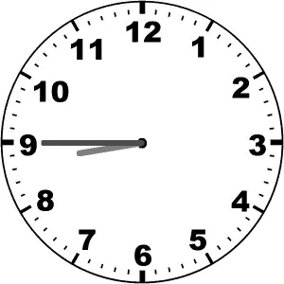
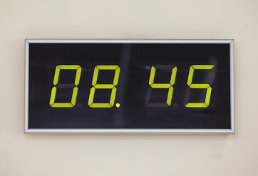
___________________________________________________________________
We vinden het belangrijk dat je tijdig op school bent!
De lessen starten om 8u45.
Indien je toch te laat bent, meld je dan eerst aan op het secretariaat.
Bij afwezigheid krijgen we graag een seintje vooraf.

Slide 4
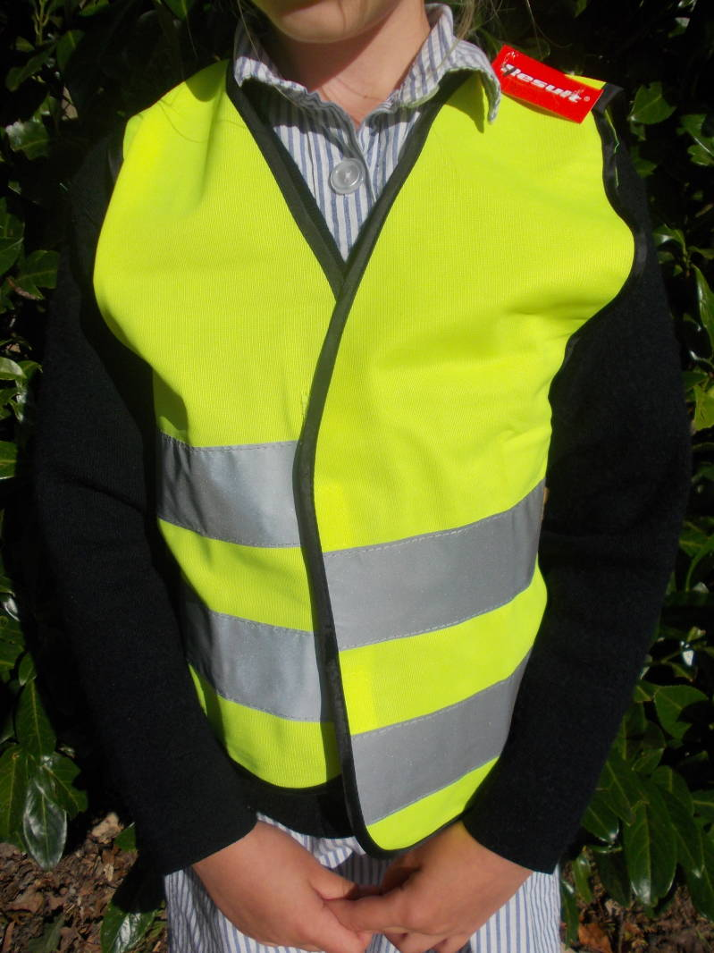
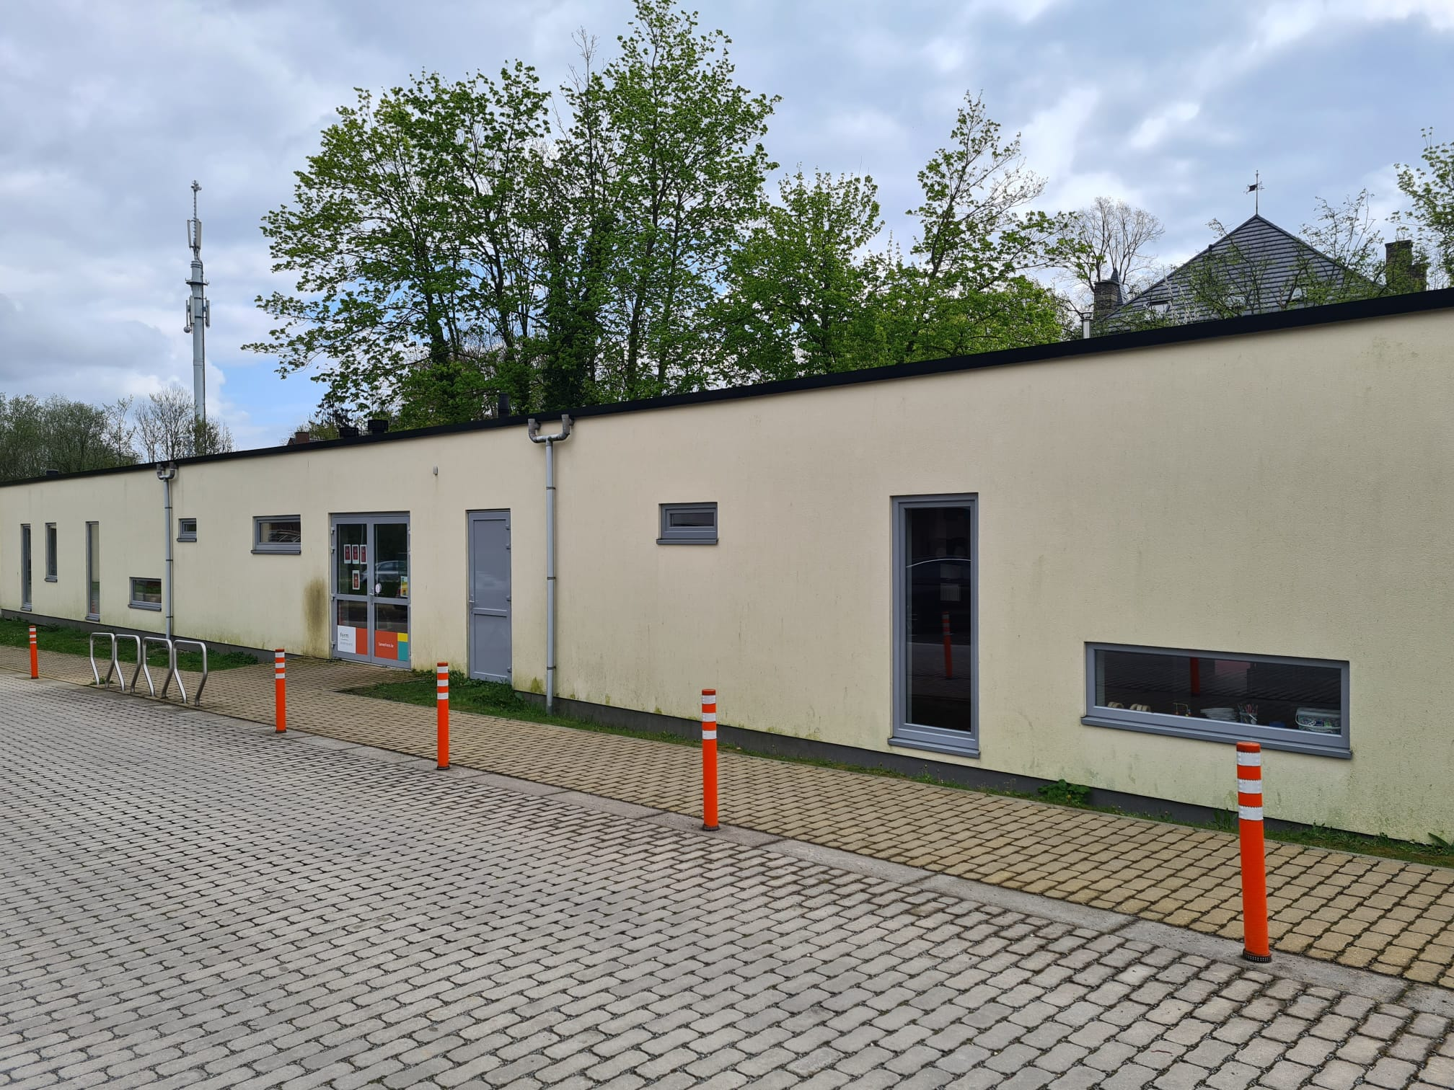
___________________________________________________________________
Het toezicht start 's morgens vanaf 8u30.
Eerder zijn er nog geen kinderen toegelaten op de speelplaats.
Ben je toch eerder op school, dan ben je welkom bij 'FERM'.
Na schooltijd is er nog toezicht tot 15u45. Nadien neemt ‘FERM’ het toezicht over.
Foto FERM

Slide 5
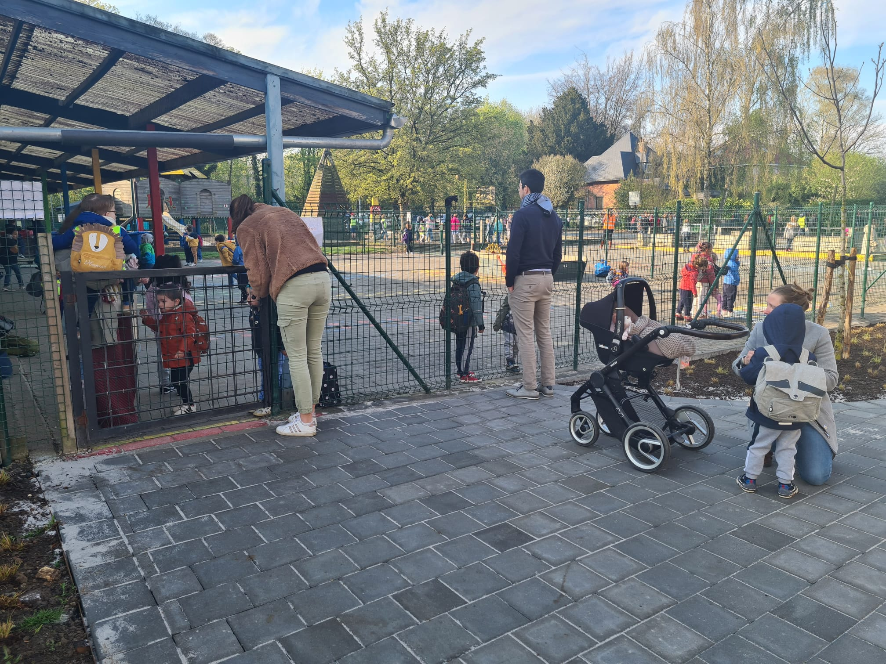
___________________________________________________________________
Kleutertjes worden ‘s morgens afgezet en ‘s avonds afgehaald aan het groene poortje.
Foto poortje kleuters

Slide 6
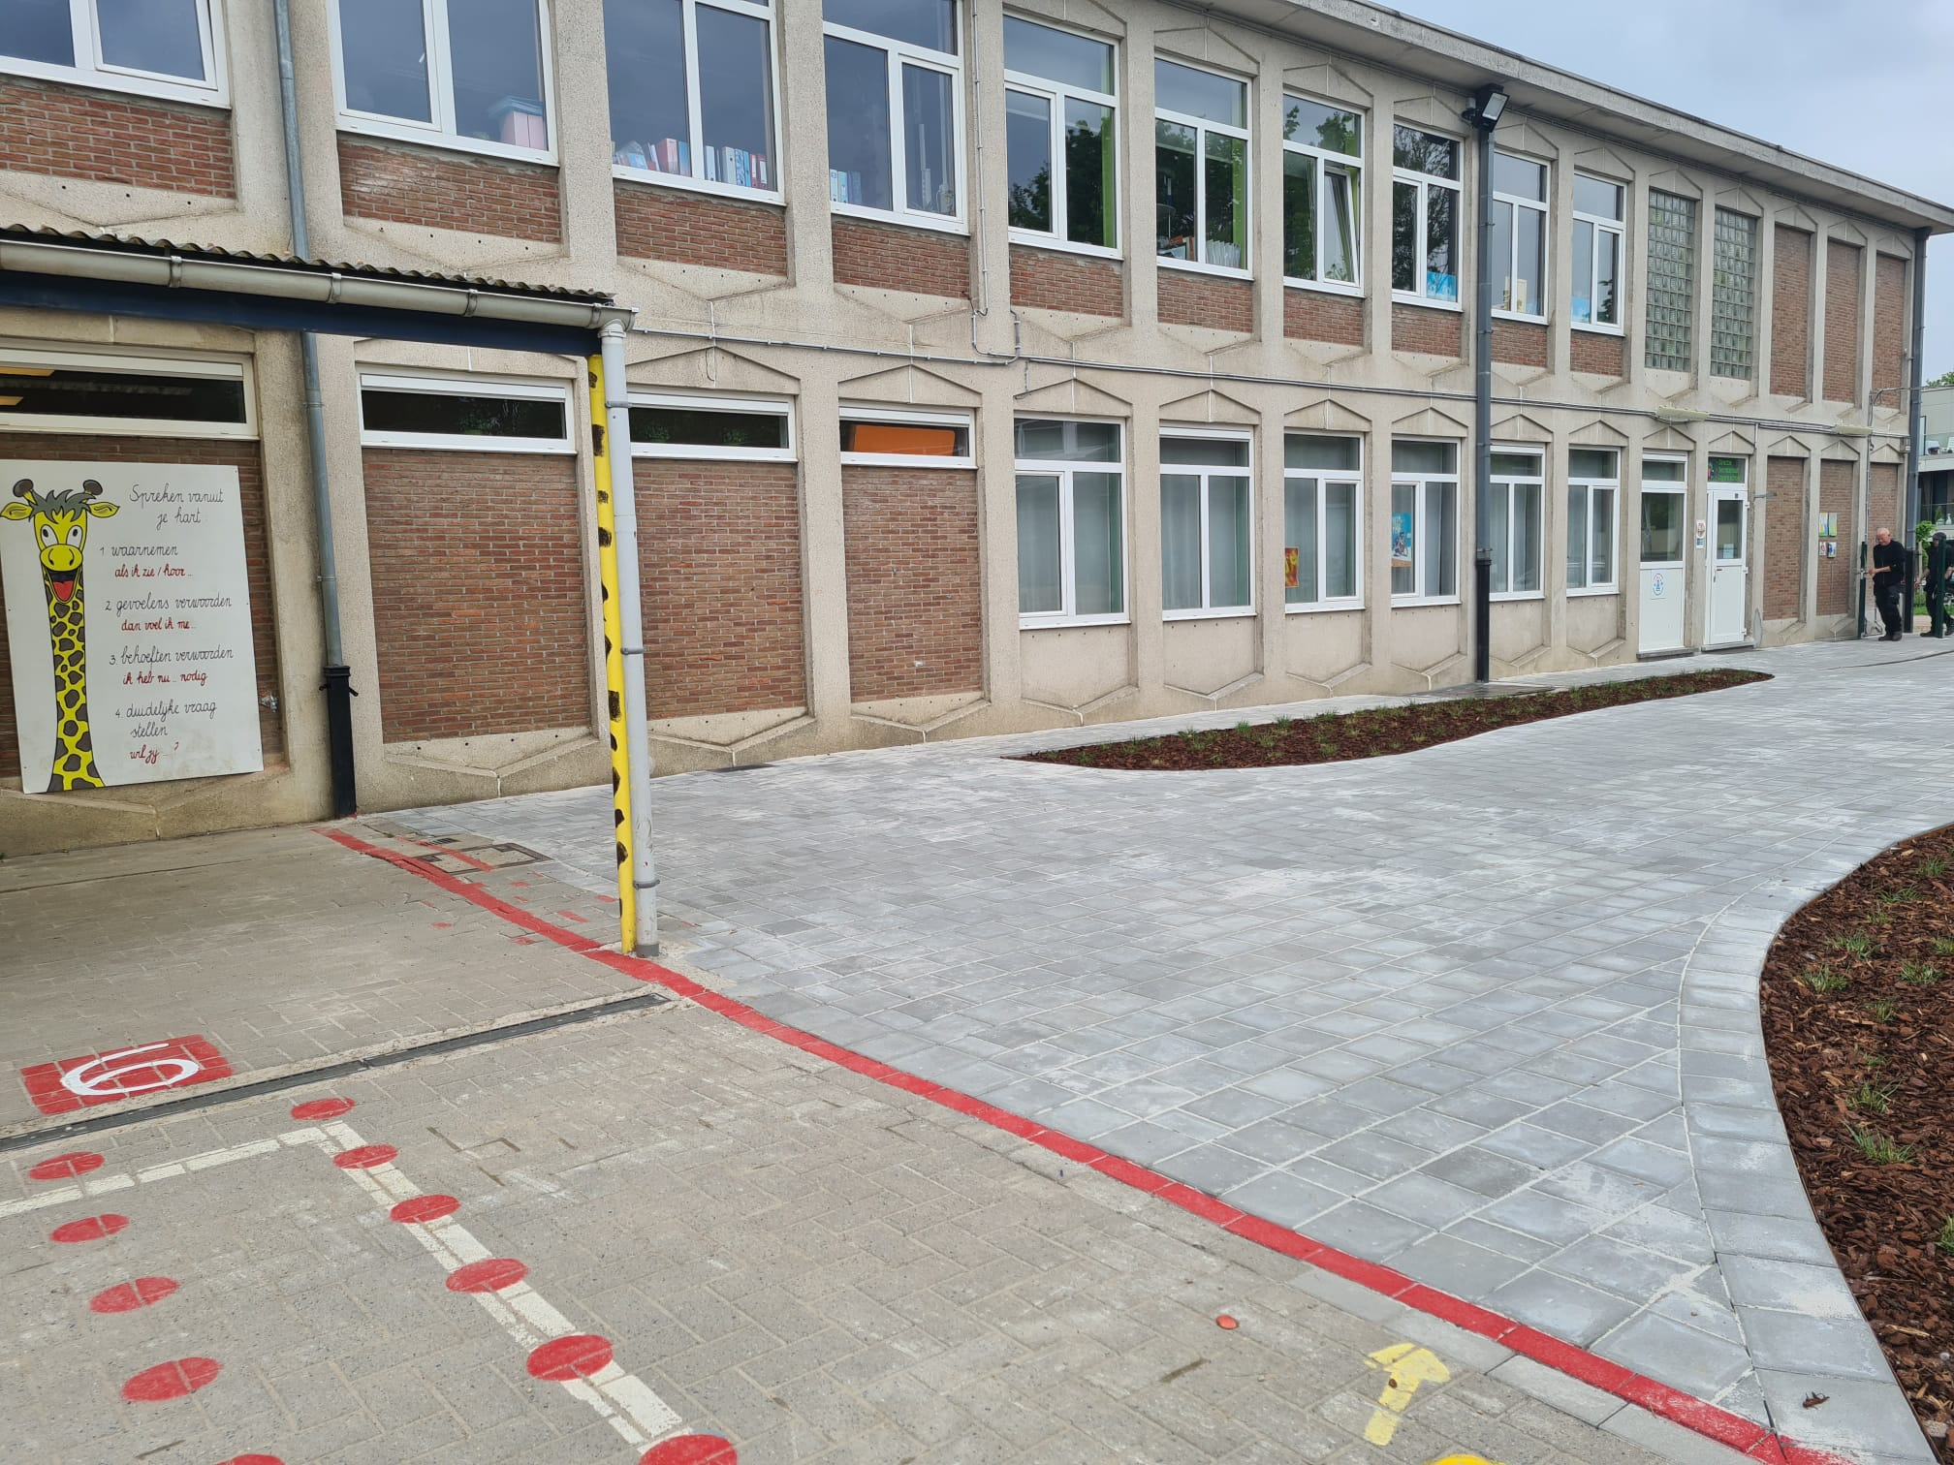
___________________________________________________________________
De kinderen van de lagere school komen binnen via de schoolpoort. Voor ieders veiligheid spreken we af: éénmaal over de rode lijn, keert niemand nog terug.
Na schooltijd wachten (groot)ouders achter de rode lijn. De kinderen nemen afscheid van hun leerkracht en mogen dan naar hun (groot)ouders.

Slide 7
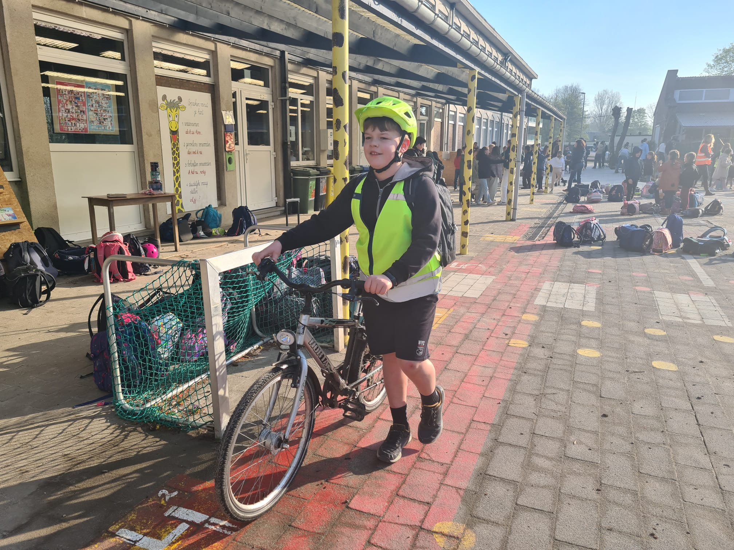
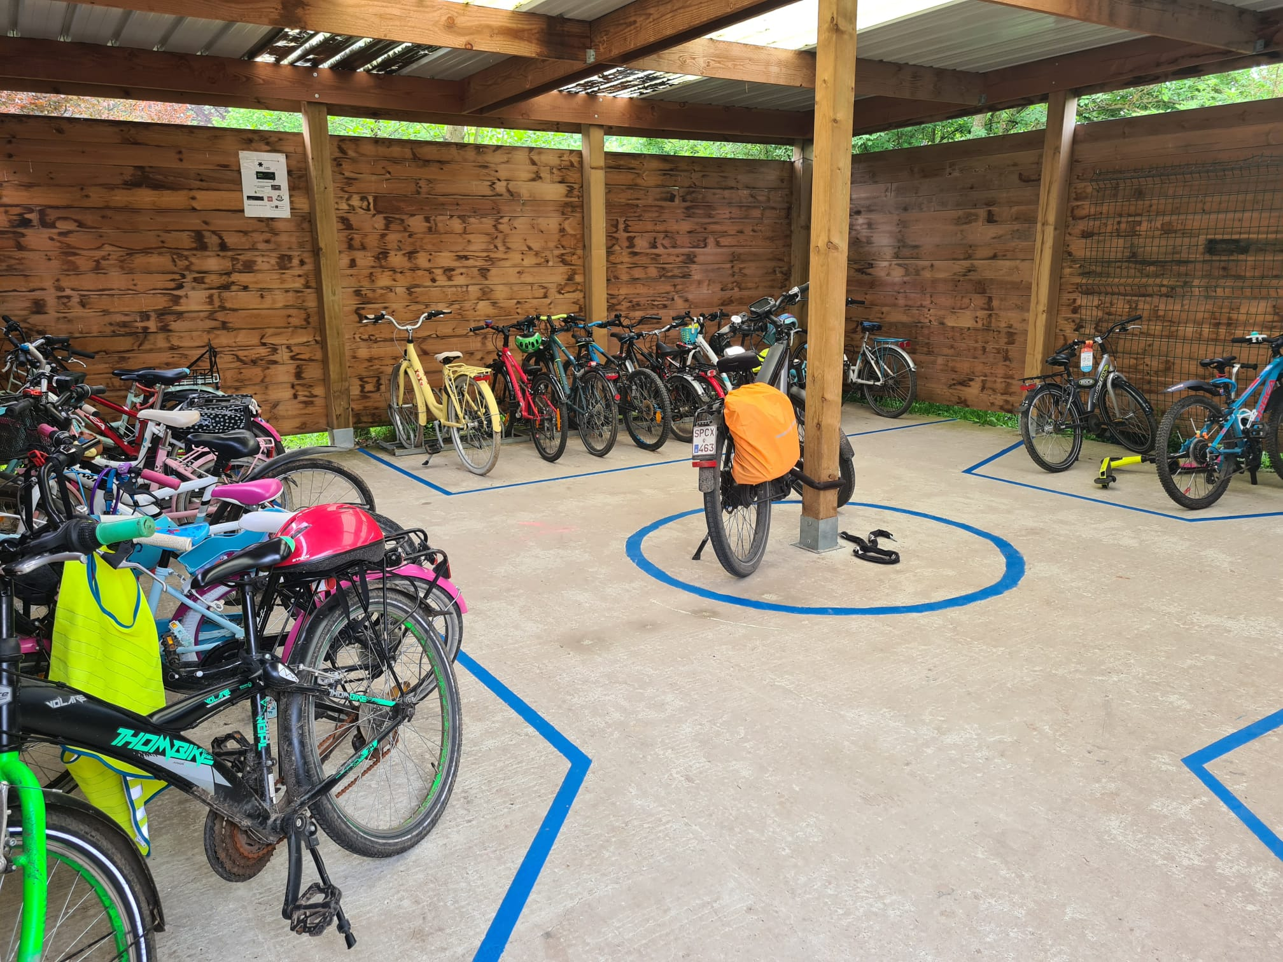
___________________________________________________________________
Aan kinderen die naar school komen met de fiets of met de step, vragen we om bij aankomst hun fiets of step bij de hand te nemen en ermee te stappen naar de fietsenstalling. Na het 'parkeren' van je fiets of step verwachten we dat je onmiddellijk terug naar de speelplaats gaat.

Slide 8
___________________________________________________________________
Leerkrachten, ouders en grootouders werken graag mee aan de verkeersveiligheid in de buurt van de school door hun snelheid aan te passen en enkel te parkeren op de daartoe voorziene plaatsen.
Veiligheid boven alles voor onze kinderen!

Slide 9
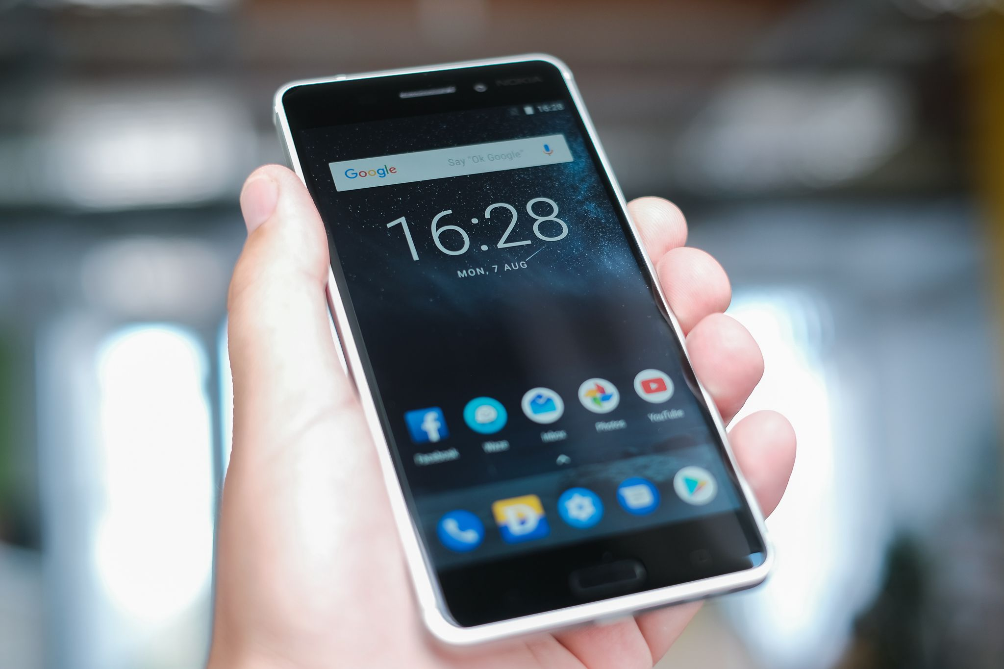
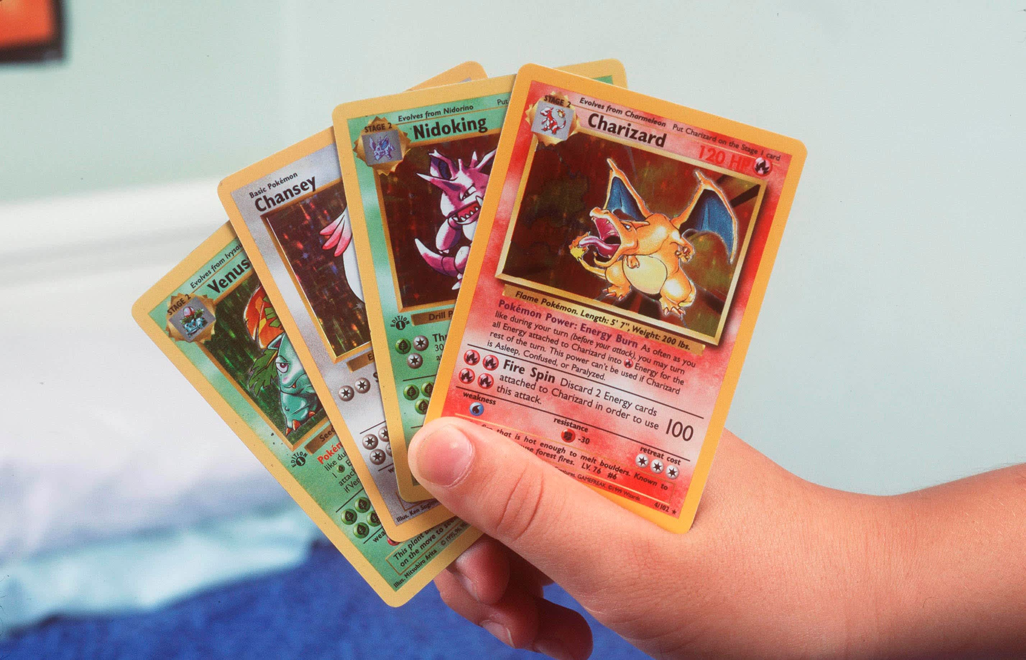
___________________________________________________________________
Kostbare voorwerpen en speelgoed laten we uiteraard beter thuis.
We zouden het jammer vinden als er iets stuk of verloren gaat…
@ouders: Controleren jullie regelmatig de boekentas, aub?
We spreken af om geen gsm en andere media te gebruiken tijdens de les, tenzij de leerkracht je daarvoor de toestemming geeft.

Slide 10
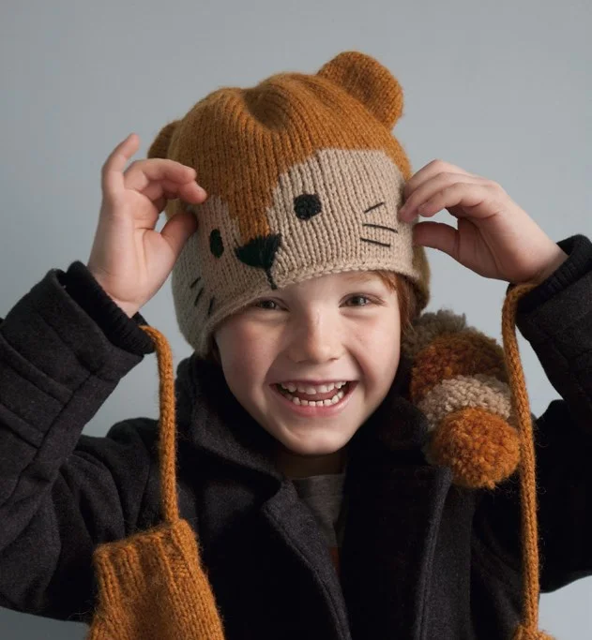
___________________________________________________________________
Het is fijn als iedereen wat moeite doet om netjes en deftig op school te verschijnen.
Mutsen, petten, kappen… worden afgenomen in de rij en in de klas!

Slide 11
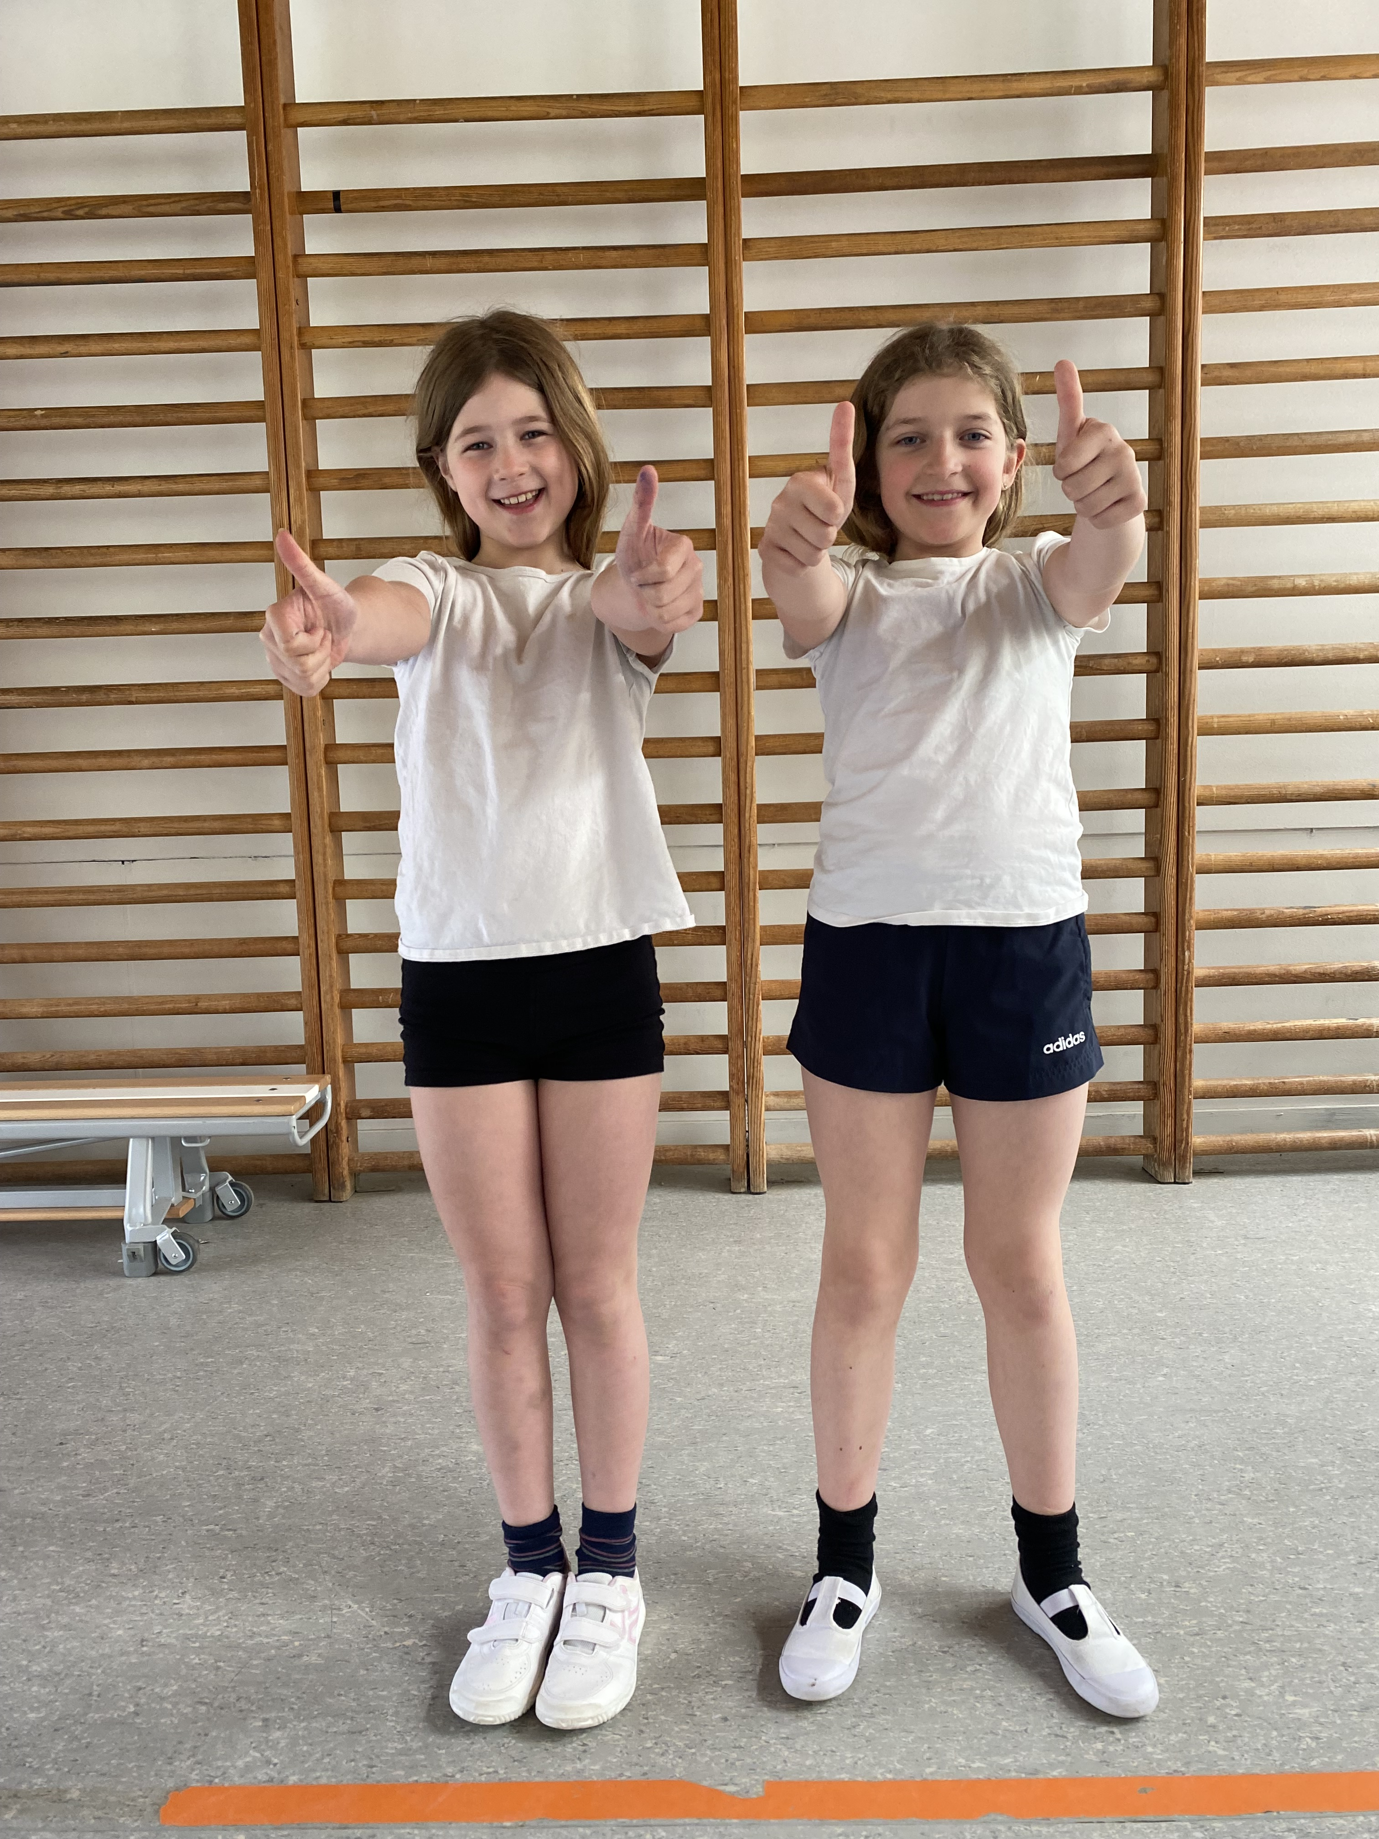
___________________________________________________________________
Tijdens de zwemles dragen de jongens een zwembroek en de meisjes een badpak.
Badmuts is verplicht en verkrijgbaar in het zwembad (zwemniveau).
Tijdens de turnles dragen de leerlingen een turnpak en witte turnpantoffels.

Slide 12
___________________________________________________________________
We vinden het heel positief dat kinderen hun eigen mening kunnen verwoorden!
We vragen wel om dat steeds op een beleefde en respectvolle manier te doen.
Op school spreken we steeds correct Nederlands.

Slide 13
___________________________________________________________________
Het is voor ons belangrijk dat iedereen zich aan de beleefdheidsregels houdt.
Een vriendelijk woord, een glimlach, een bedankje… vinden we allemaal fijn!
Geef altijd voorrang aan volwassenen. Op die manier toon je je respect voor hen.
We spreken én luisteren vanuit het hart, net zoals de giraf!

Slide 14
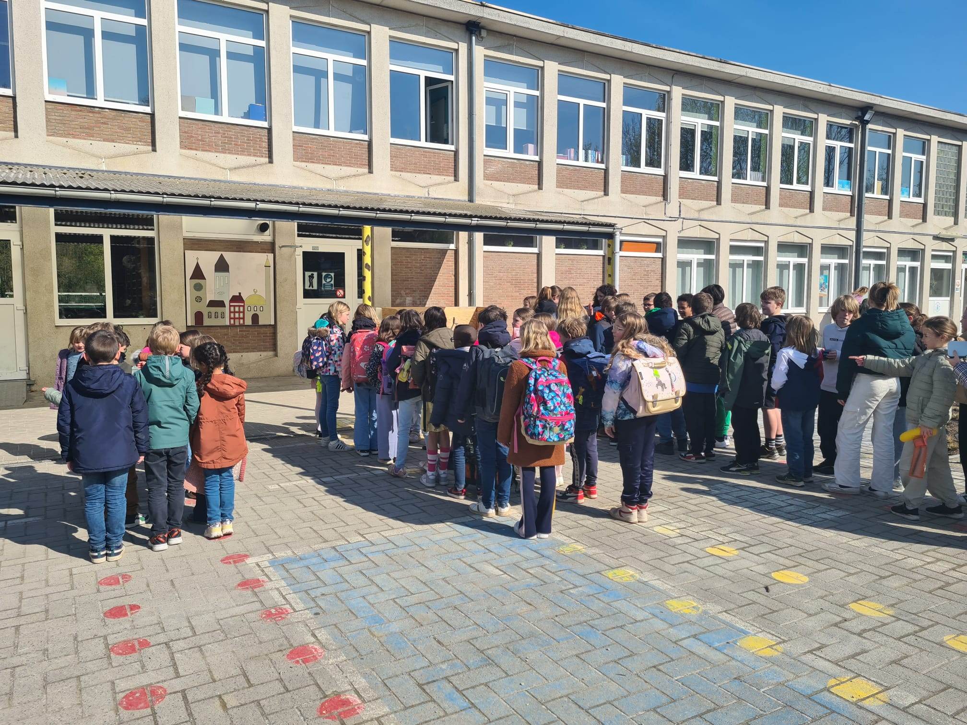
___________________________________________________________________
Als we ons in groep verplaatsen, vragen we om dat steeds in een ordelijke en stille rij te doen.
De leerkracht begeleidt steeds de klas.
Foto rij per twee
Als je alleen de klas of de speelplaats verlaat, vraag je eerst de toestemming van de leerkracht. Met een ‘gangpasje’ mag je dan gaan.
Foto gangpasje

Slide 15
___________________________________________________________________
Alle juffen en meesters doen elke dag opnieuw hun best om het beste in de leerlingen naar boven te halen.
Van de leerlingen vragen we aandacht, inzet en orde tijdens de les.
Geloof in jezelf!

Slide 16
___________________________________________________________________
Een ordelijke school is een
veilige school!
Door zorg te dragen voor je bank, boekentas, kasten, schriften en boeken draag je ook bij aan de veiligheid op school.
Fijn dat je ook de stilte respecteert
in de gang tijdens de lesuren!

Slide 17
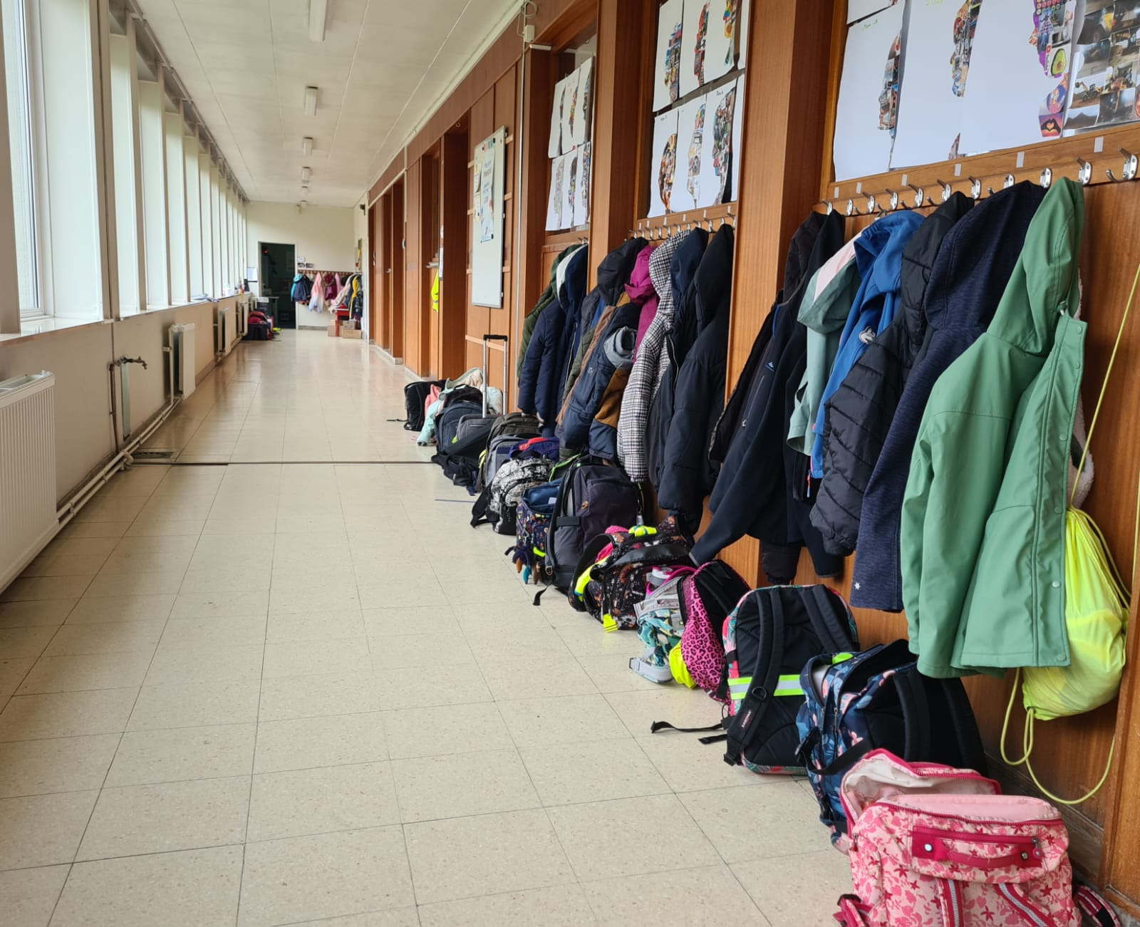
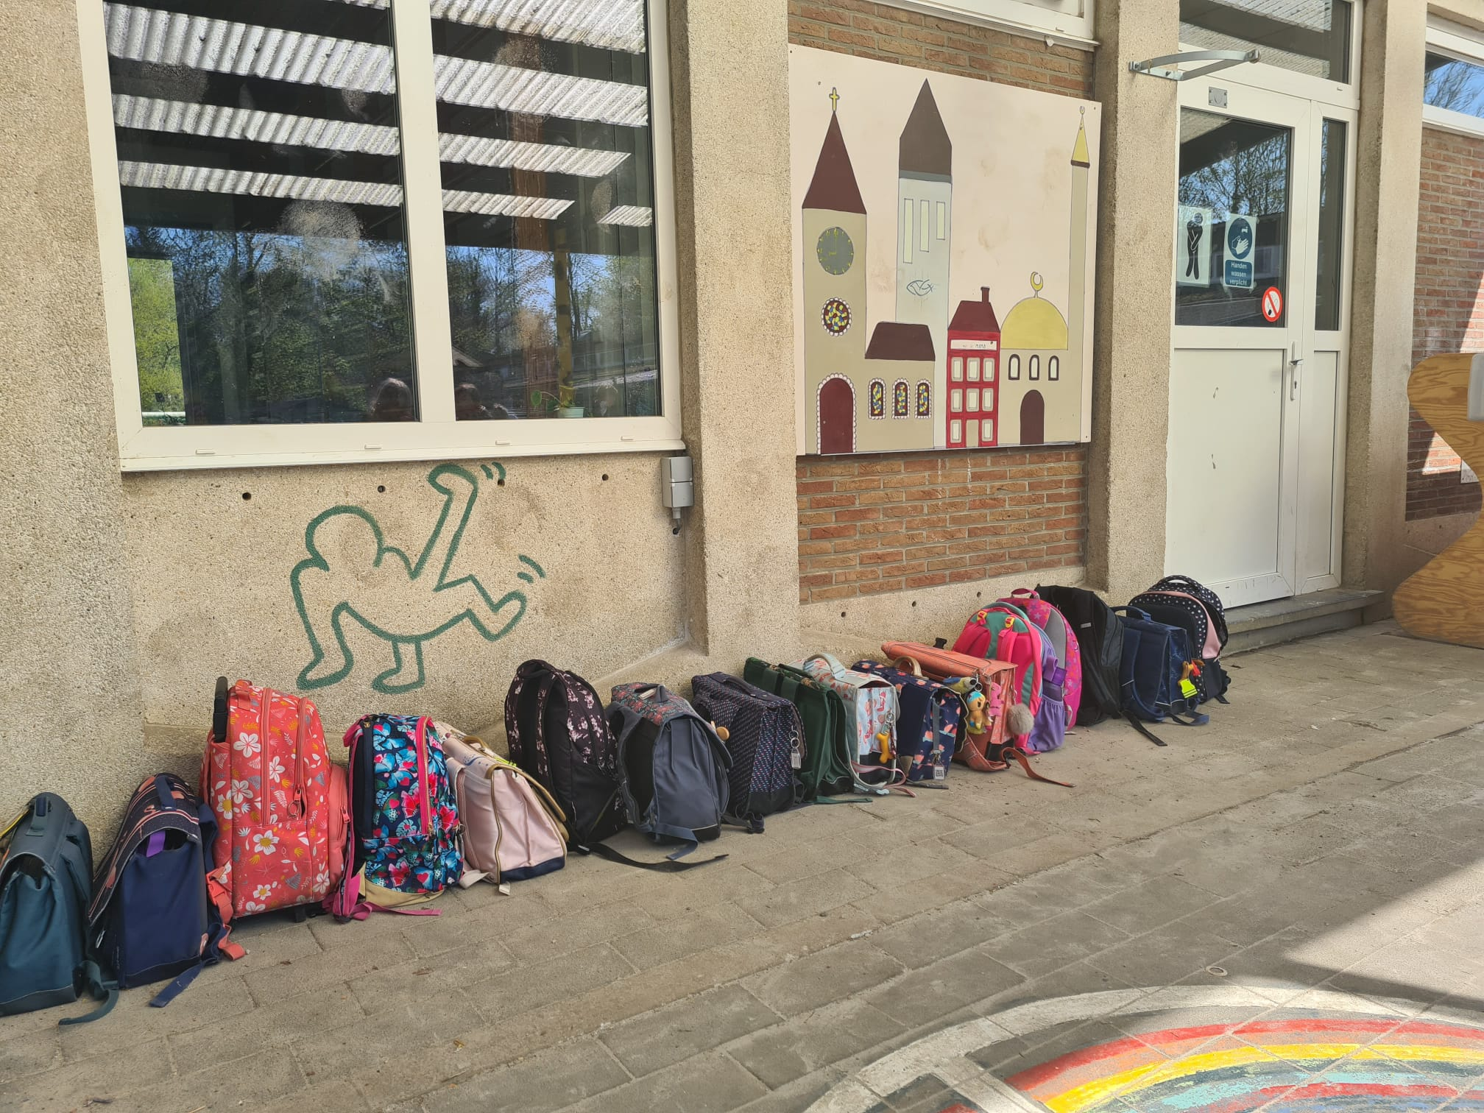
___________________________________________________________________
Boekentassen worden netjes onder de kapstok in de gang gezet. De leerkracht laat weten wat je mee naar binnen moet nemen in de klas.
Indien de boekentassen onder het afdak blijven staan, worden ze ook netjes tegen de muur gezet. Niet voor een deur, aub!

Slide 18
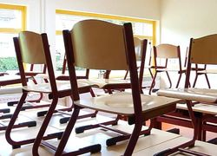
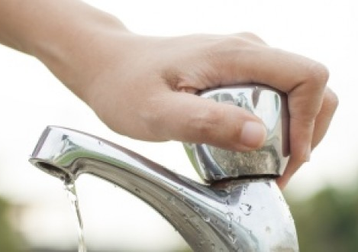
___________________________________________________________________
Wat fijn dat je op het einde van de schooldag de klas netjes achter laat! Op deze manier helpen we de kuisploeg een handje én gaan we zuinig om met water en energie!

Slide 19
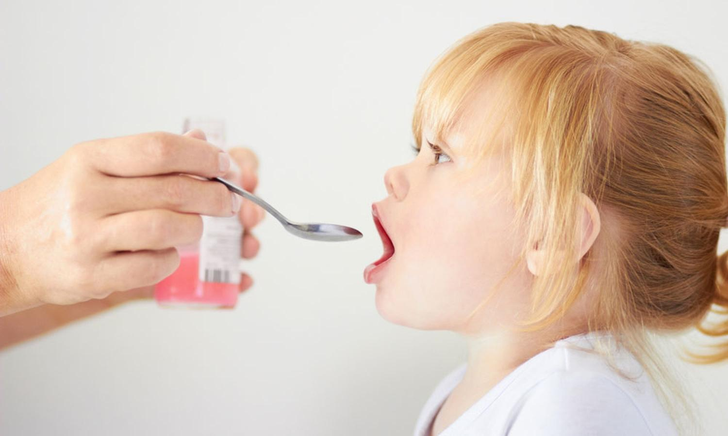
___________________________________________________________________
Er wordt op school enkel medicatie gegeven aan de leerlingen met een schriftelijk attest van de ouders.

Slide 20
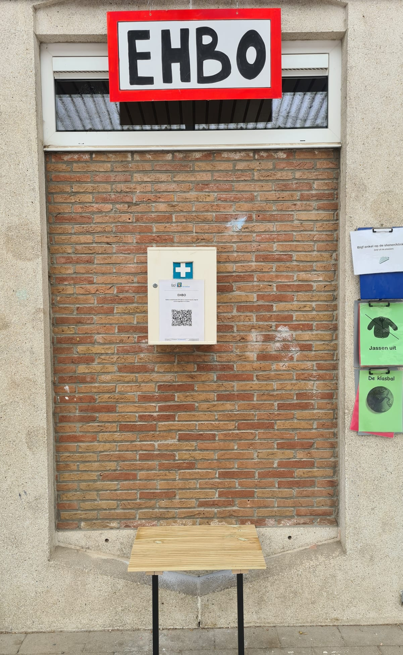
___________________________________________________________________
Indien je verzorging nodig hebt tijdens de lesuren, helpen we je graag verder op het secretariaat. (Vergeet je gangpasje niet !)
Geraakte je gewond tijdens de speeltijd? Geen nood: de leerkracht op de speelplaats dient de eerste zorgen toe.

Slide 21
___________________________________________________________________
Beweeg je veilig en maak je zichtbaar in het verkeer!
Ook tijdens een buitenschoolse activiteit dragen we een fluohesje voor ieders veiligheid.

Slide 22
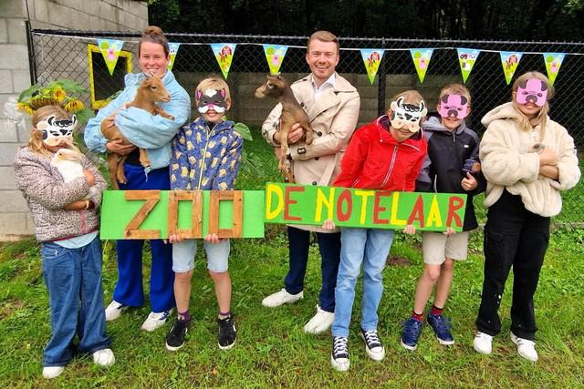
___________________________________________________________________
Dierenhotel
Uit elke klas mogen om de beurt 2 kinderen Chocolade, Caramel en de konijntjes voederen en vééél knuffelen!
Op het takenbord vind je wie die dag verantwoordelijk is.

Slide 23
___________________________________________________________________
Deel 2 :
SPEELPLAATSAFSPRAKEN

Slide 24
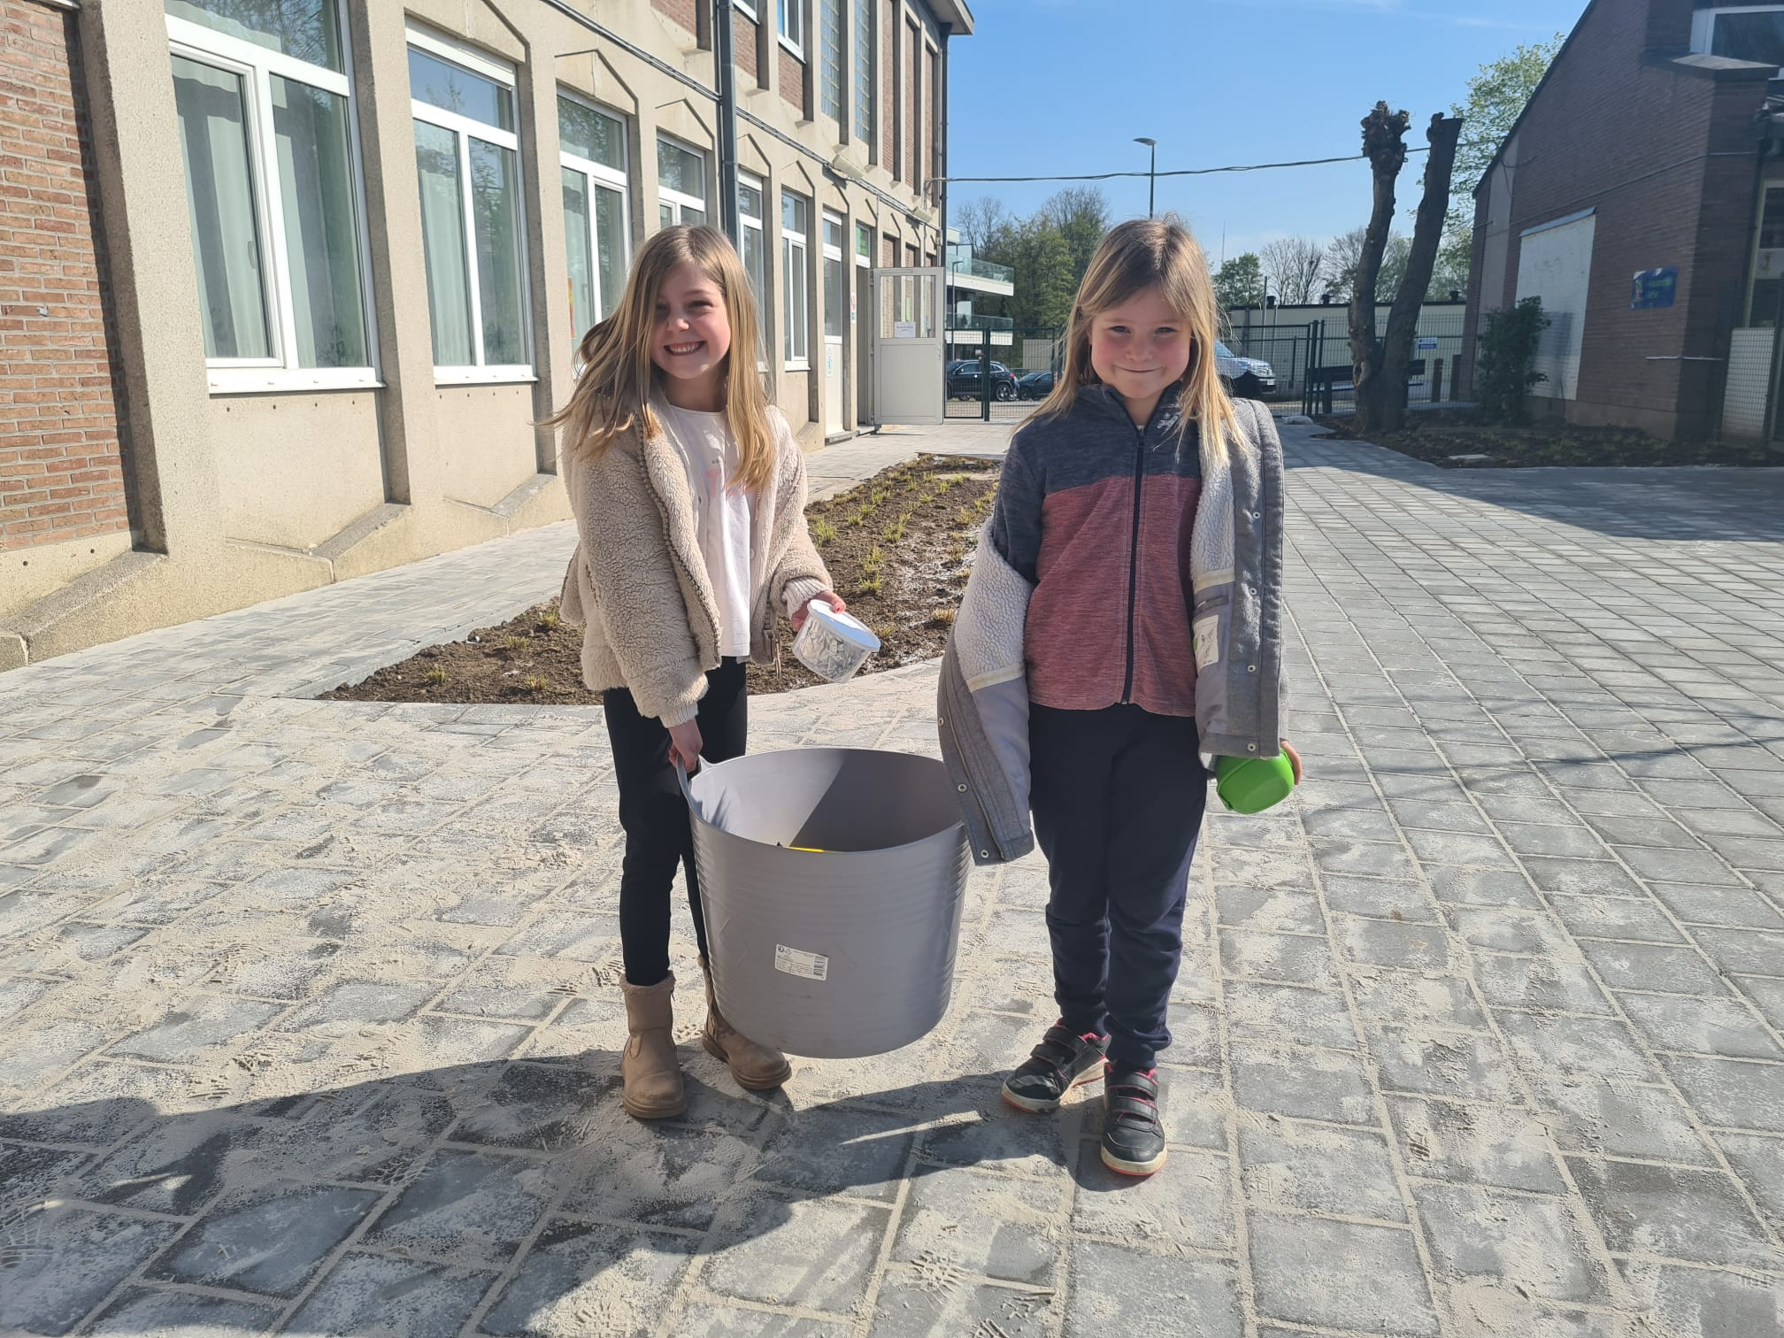
___________________________________________________________________
Als het speeltijd is, begeleidt je leerkracht je naar de speelplaats. Er worden verantwoordelijken aangeduid om de manden met fruit/koekjes en de drinkflessen naar beneden te brengen.
Na de speeltijd brengen dezelfde kinderen deze manden weer naar boven.
Weet je het nog? Er wordt pas gegeten en gedronken als we op de speelplaats zijn!

Slide 25
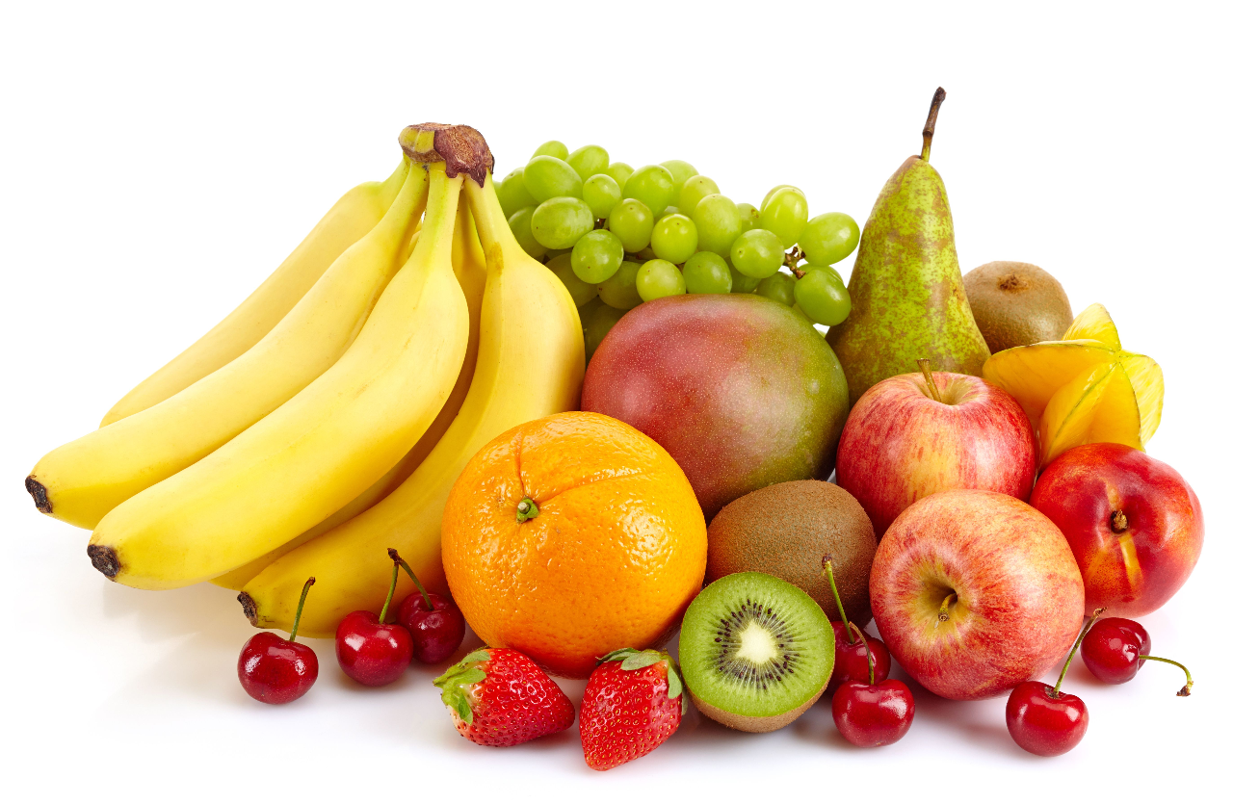
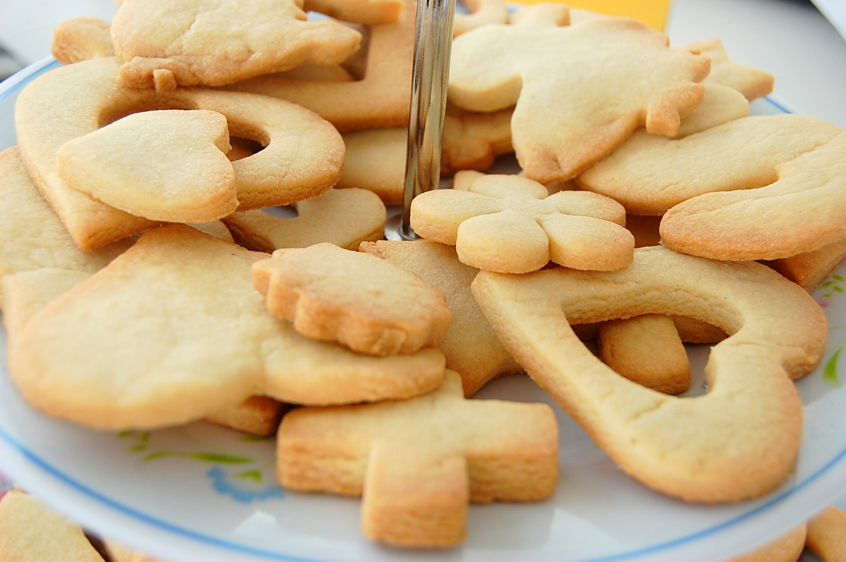
___________________________________________________________________
Om 10u25 is er een 'fruitjes-speeltijd'. Tijdens deze pauze houden we het gezond met fruit!
Om 14u30 is er een 'koekjes-speeltijd'. Nu mag je genieten van wat zoetigheid!

Slide 26
___________________________________________________________________
Om onze afvalberg op school te verkleinen vragen we vriendelijk om alle verpakkingen reeds thuis weg te gooien. Breng je koekjes mee in een koekjesdoosje.
We willen jullie ook aanmoedigen om een navulbare drinkfles te gebruiken.
Zorg dat op ieder doosje/drinkfles je naam staat, a.u.b.!

Slide 27
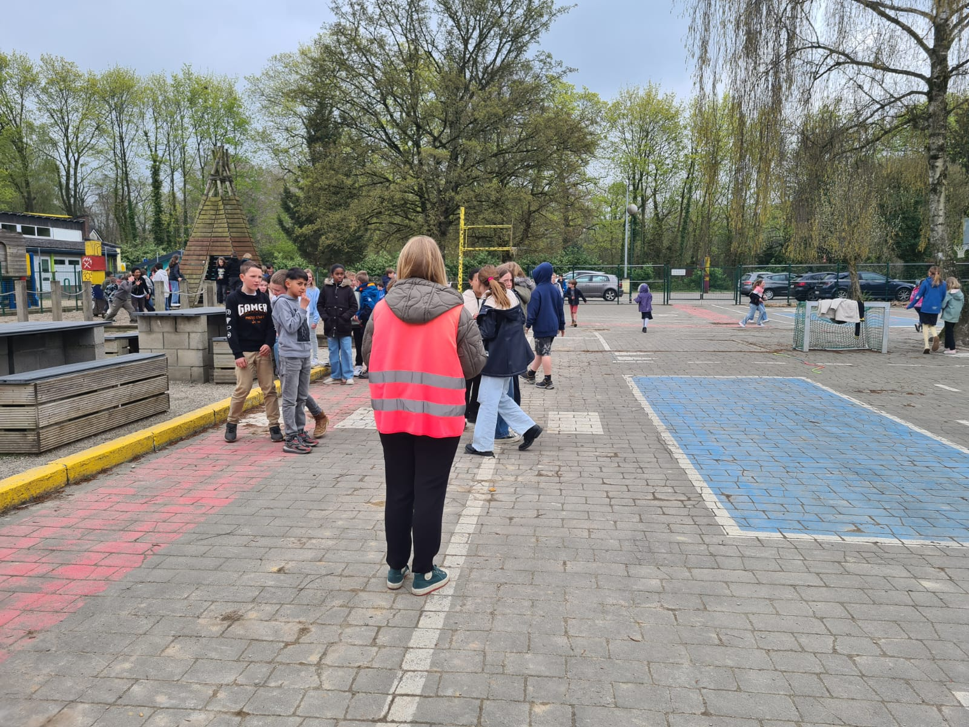
___________________________________________________________________
De leerkrachten die toezicht hebben kan je makkelijk vinden door hun fluohesje.
Blijf voor je eigen veiligheid a.u.b. steeds binnen de afgebakende zone tijdens het toezicht!
Er wordt nooit gespeeld tussen de beplanting.

Slide 28
___________________________________________________________________
Bij regen wordt er onder het afdak gespeeld. Balspelen zijn dan helaas niet toegelaten.
Bij nat weer in het algemeen blijven we steeds op het verharde deel van de speelplaats of paden uit respect voor de kuisploeg . Op die manier blijven de schoenen en bijgevolg het schoolgebouw proper!

Slide 29
___________________________________________________________________
Bij vrieskou, wanneer de speelplaats er gevaarlijk glad kan bij liggen, kan de leerkracht die toezicht doet beslissen om op het grasveld te spelen. Blijf dan steeds in het zicht van de leerkracht! (Dus niet in het bos of op de parking!)
Sneeuwballen gooien mag, maar NOOIT in het gezicht of in de kraag van anderen!

Slide 30
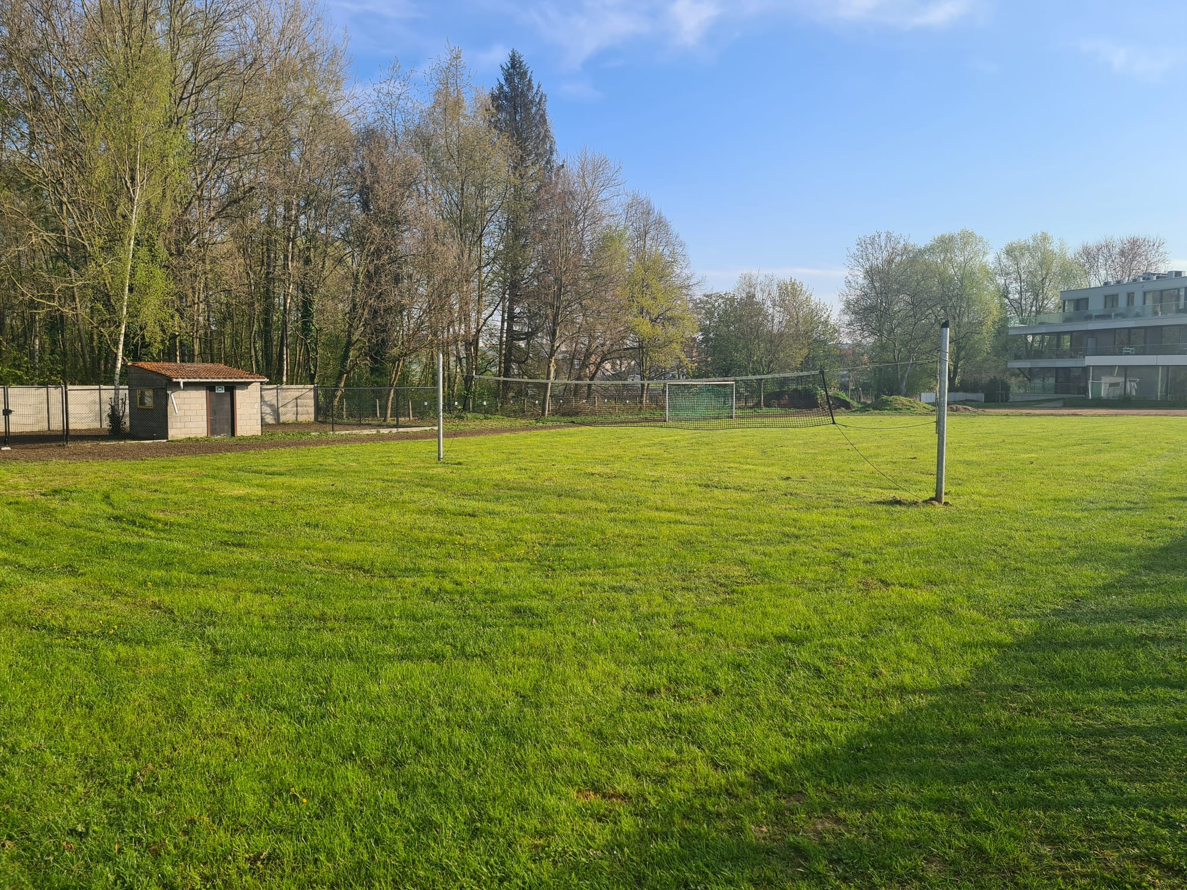
___________________________________________________________________
Ook bij erg mooi weer kan er beslist worden om tijdens de middagspeeltijd op het grasveld te spelen.
Ook dan geldt uiteraard de afspraak om niet in het bos of op de parking te spelen. We blijven steeds in de afgebakende ruimte die onder het toezicht staat.
Foto grasveld

Slide 31
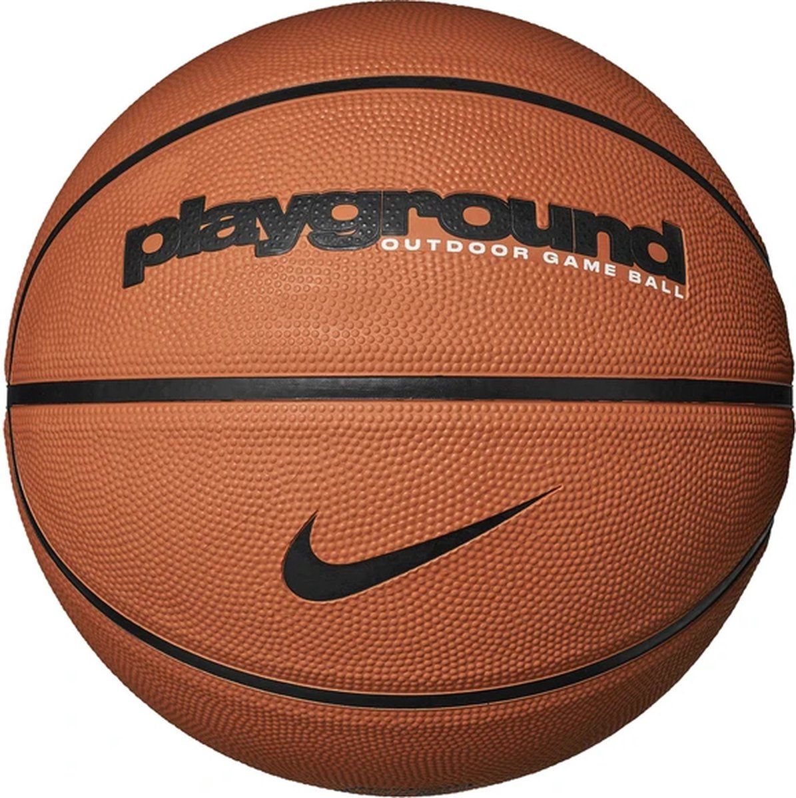
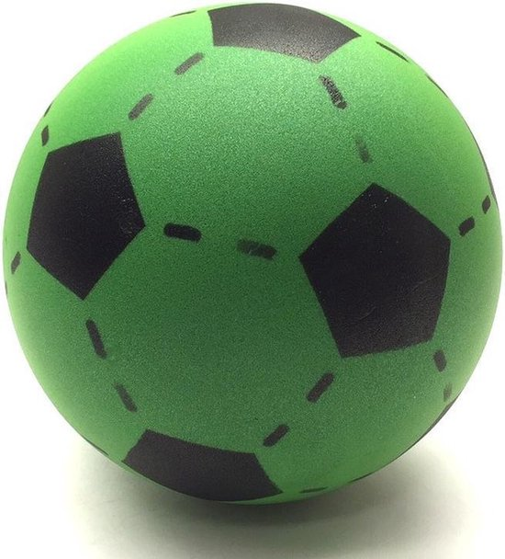
___________________________________________________________________
Harde, lederen ballen zijn niet toegelaten.
Enkel zachte ballen en een basketbal zijn toegelaten op de daarvoor voorziene ruimte.
Lief dat jullie de beurtrol respecteren.
Tijdens de ochtendspeeltijd én tijdens de opvang zijn geen ballen toegelaten!

Slide 32
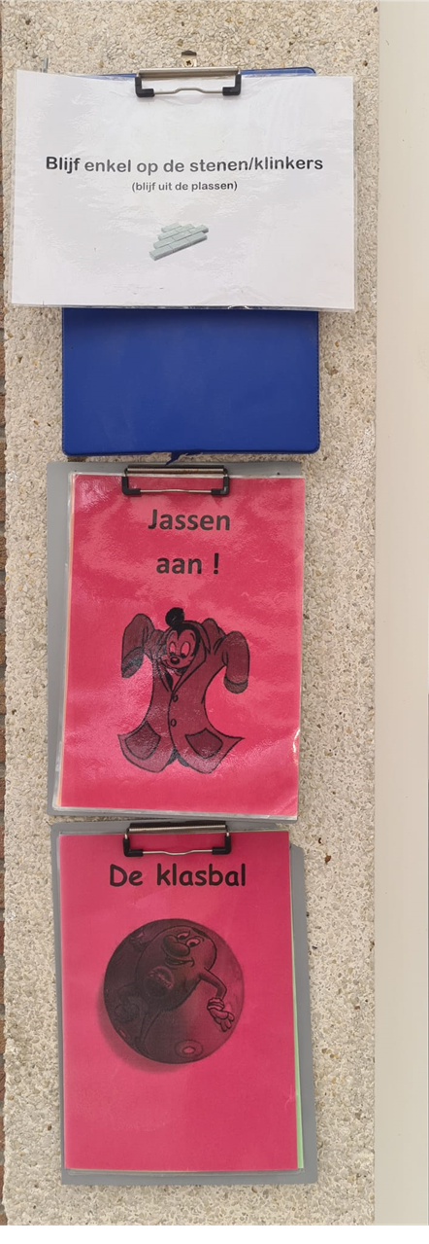
___________________________________________________________________
Onder het afdak hangen pictogrammen die aangeven wat kan en mag.
Neem altijd een kijkje bij de start van de speeltijd.

Slide 33
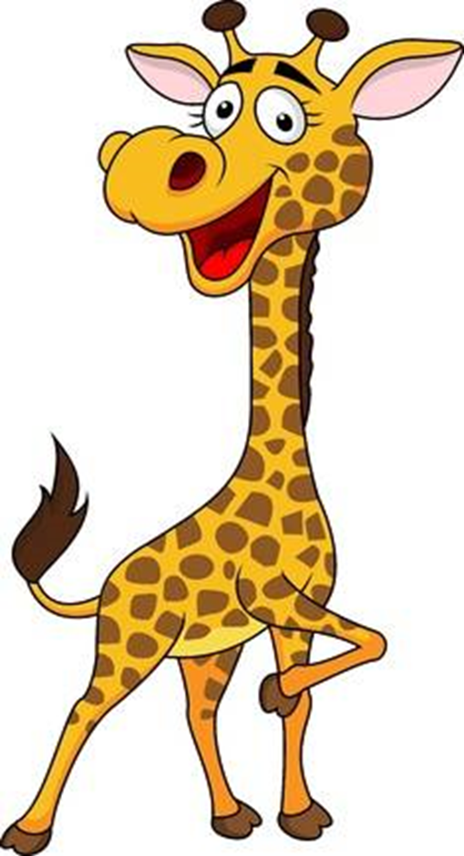
___________________________________________________________________
Uiteraard zijn ruwe spelen, vechten en pesterijen NIET TOEGELATEN!
We sluiten niemand uit.
Wie hier toch voor kiest, zal gestraft worden volgens het 'Verbindend 4-lademodel'.
Wees lief en mild voor jezelf én de anderen.
We spreken en luisteren vanuit het hart en kiezen voor de taal van de giraf.

Slide 34
___________________________________________________________________
We vinden het heel belangrijk dat iedereen steeds onder het toezicht van de leerkrachten staat.
Verlaat daarom nooit de speelplaats zonder toestemming.
Enkel met een gangpasje mag je de speelplaats verlaten.
Foto gangpasje

Slide 35
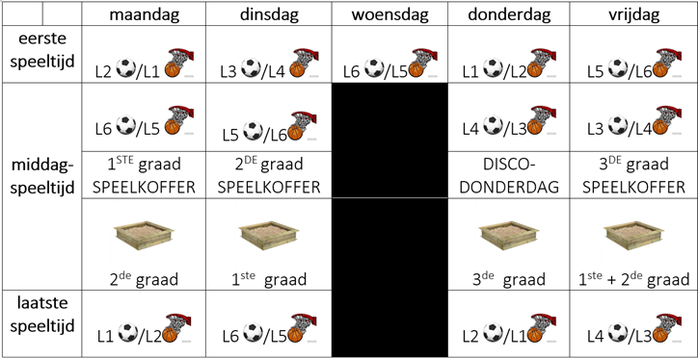
___________________________________________________________________
We stellen een beurtrol op i.v.m. het gebruik van:
Voetbalveld
Basketveld
Zandbakken
Speelboxen
Ruim alles tijdig en netjes op als de speeltijd voorbij is, aub.

Slide 36
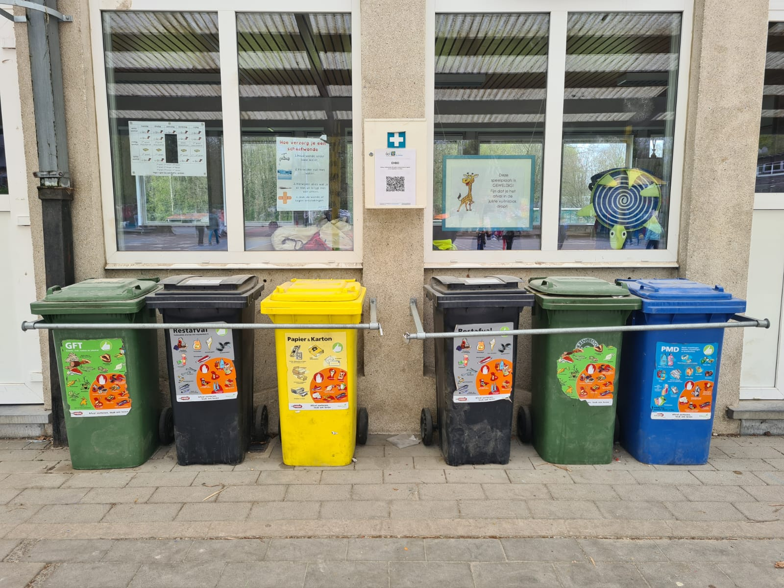
___________________________________________________________________
Onze aarde is van grote waarde!
We willen ons steentje bijdragen door afval te sorteren.
Foto afvalbakken
Toon je respect voor de natuur : breek geen takken af, pluk geen bloemetjes, plaag of dood geen insecten...

Slide 37
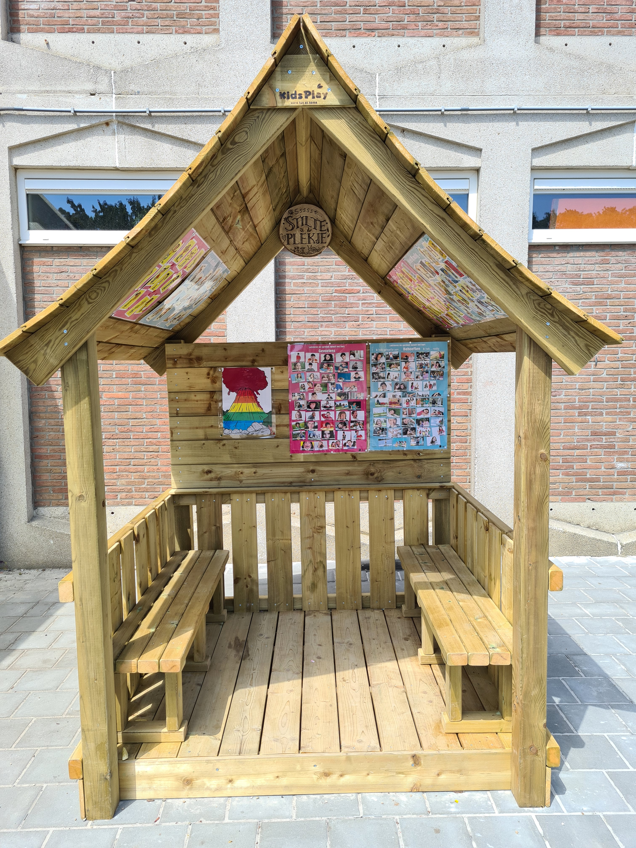
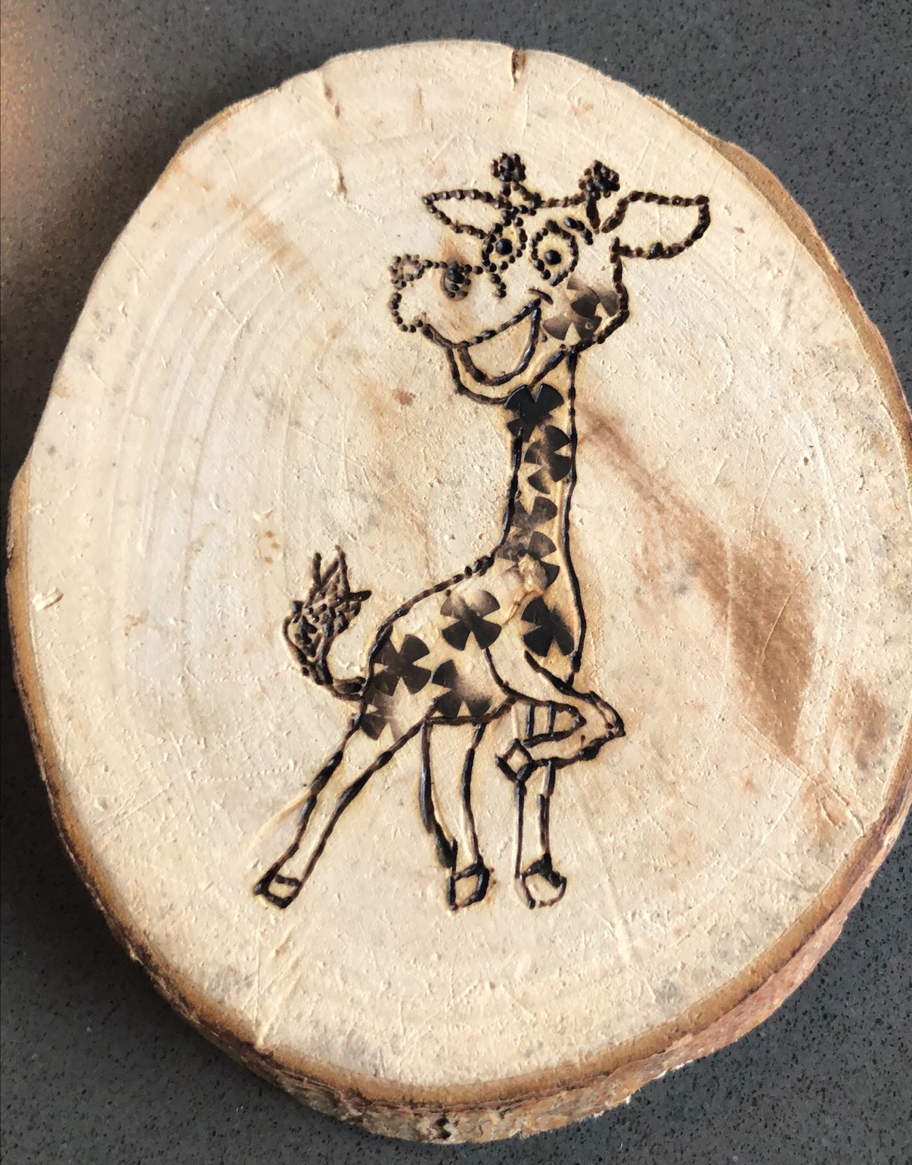
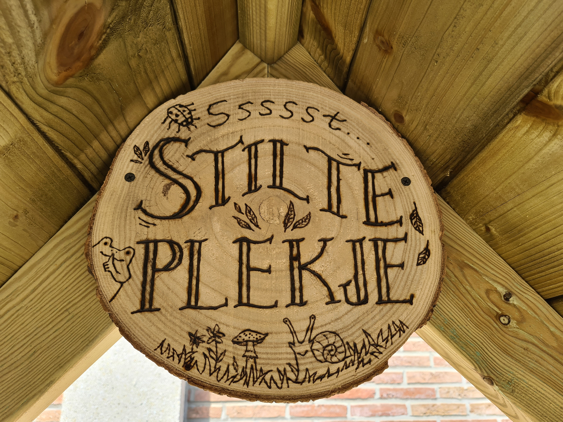
___________________________________________________________________
Heb je behoefte aan rust en stilte tijdens de speeltijd?
Vraag gerust toestemming om naar het 'Stilteplekje' te gaan.
Maximaal 4 leerlingen worden er toegelaten!

Slide 38
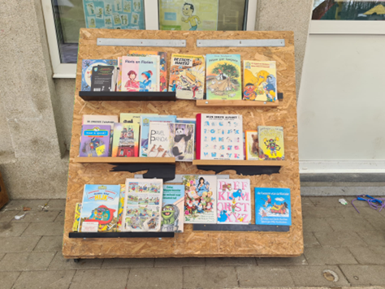
___________________________________________________________________
Lezertjes kunnen tijdens de speeltijd wat lectuur vinden in het boekenrek.
Fijn dat je nadien de boeken netjes terug op hun plaats zet!
Foto boekenrek

Slide 39
___________________________________________________________________
Heb je een onveilige situatie opgemerkt op de speelplaats of ergens anders?
Geef zeker een seintje aan de leerkrachten!

Slide 40
___________________________________________________________________
Op het einde van de speeltijd, rinkelt de bel!
We vragen om dan onmiddellijk op je stip in de rij te gaan staan.
Ga dus best al bij het begin van de speeltijd naar het toilet!

Slide 41
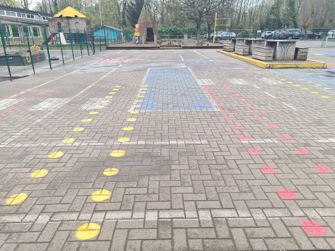
___________________________________________________________________
Foto stippen rij
De stippen op de speelplaats helpen je om een mooie rij te vormen.

Slide 42
___________________________________________________________________
Deel 3 :
TOILETAFSPRAKEN

Slide 43
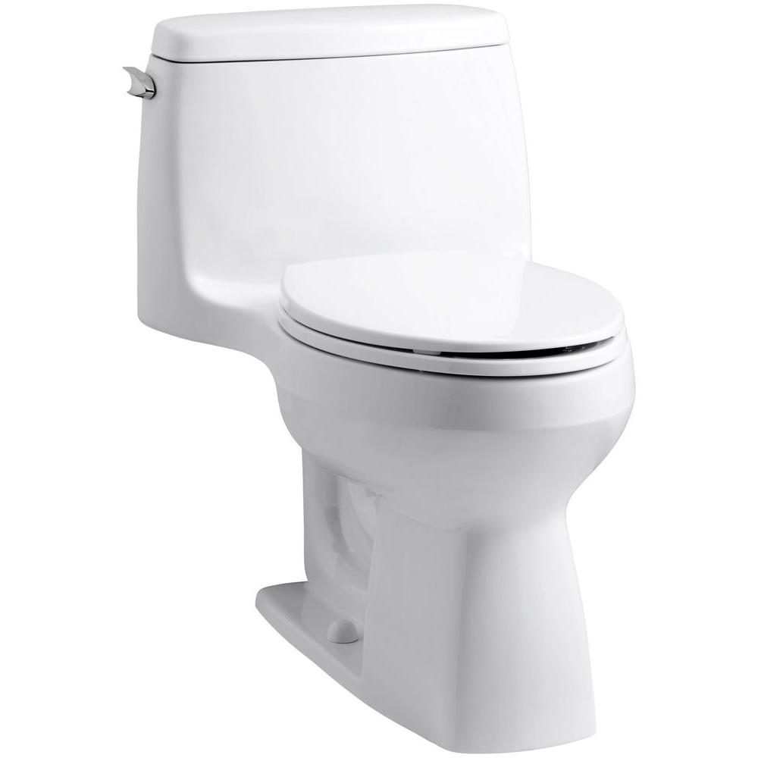
___________________________________________________________________
Bij voorkeur gebeurt het toiletbezoek bij de start van de speeltijd.
Indien je toch tijdens de lesuren naar het toilet wil, vraag je eerst de toestemming aan de leerkracht.
Met een gangpasje kan je dan gaan.
Was altijd je handen na een toiletbezoek, droog je handen en drop het papier in de afvalemmer, a.u.b.!

Slide 44
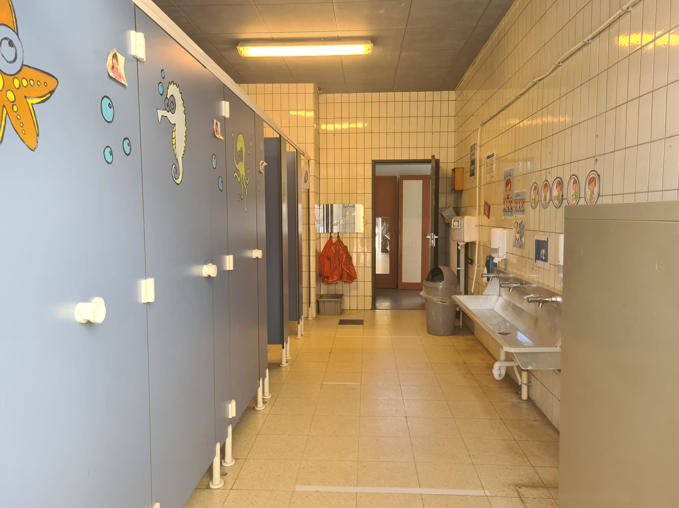
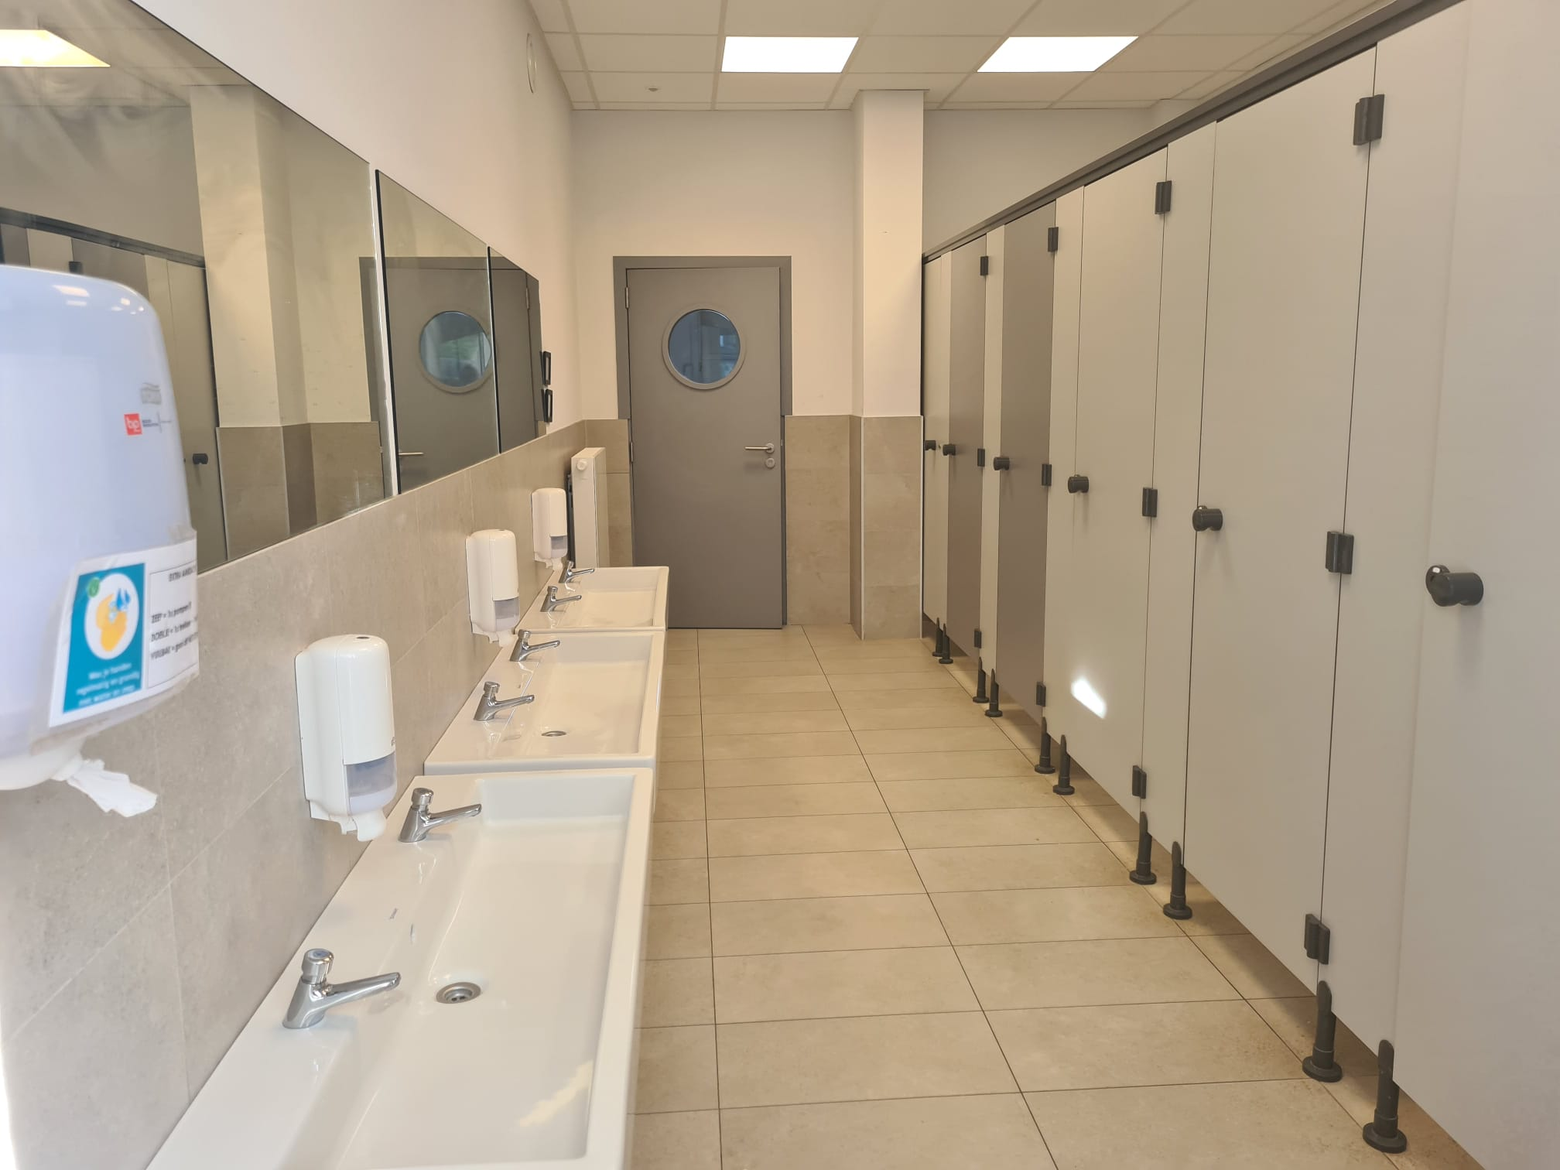
___________________________________________________________________
De toiletten zijn geen verzamelplaats om te spelen of te babbelen met vrienden...
Houd je toiletbezoek zo kort mogelijk.
Fijn dat je het toilet netjes achter laat voor de volgende bezoeker!

Slide 45
___________________________________________________________________
Deel 4 :
REFTERAFSPRAKEN

Slide 46
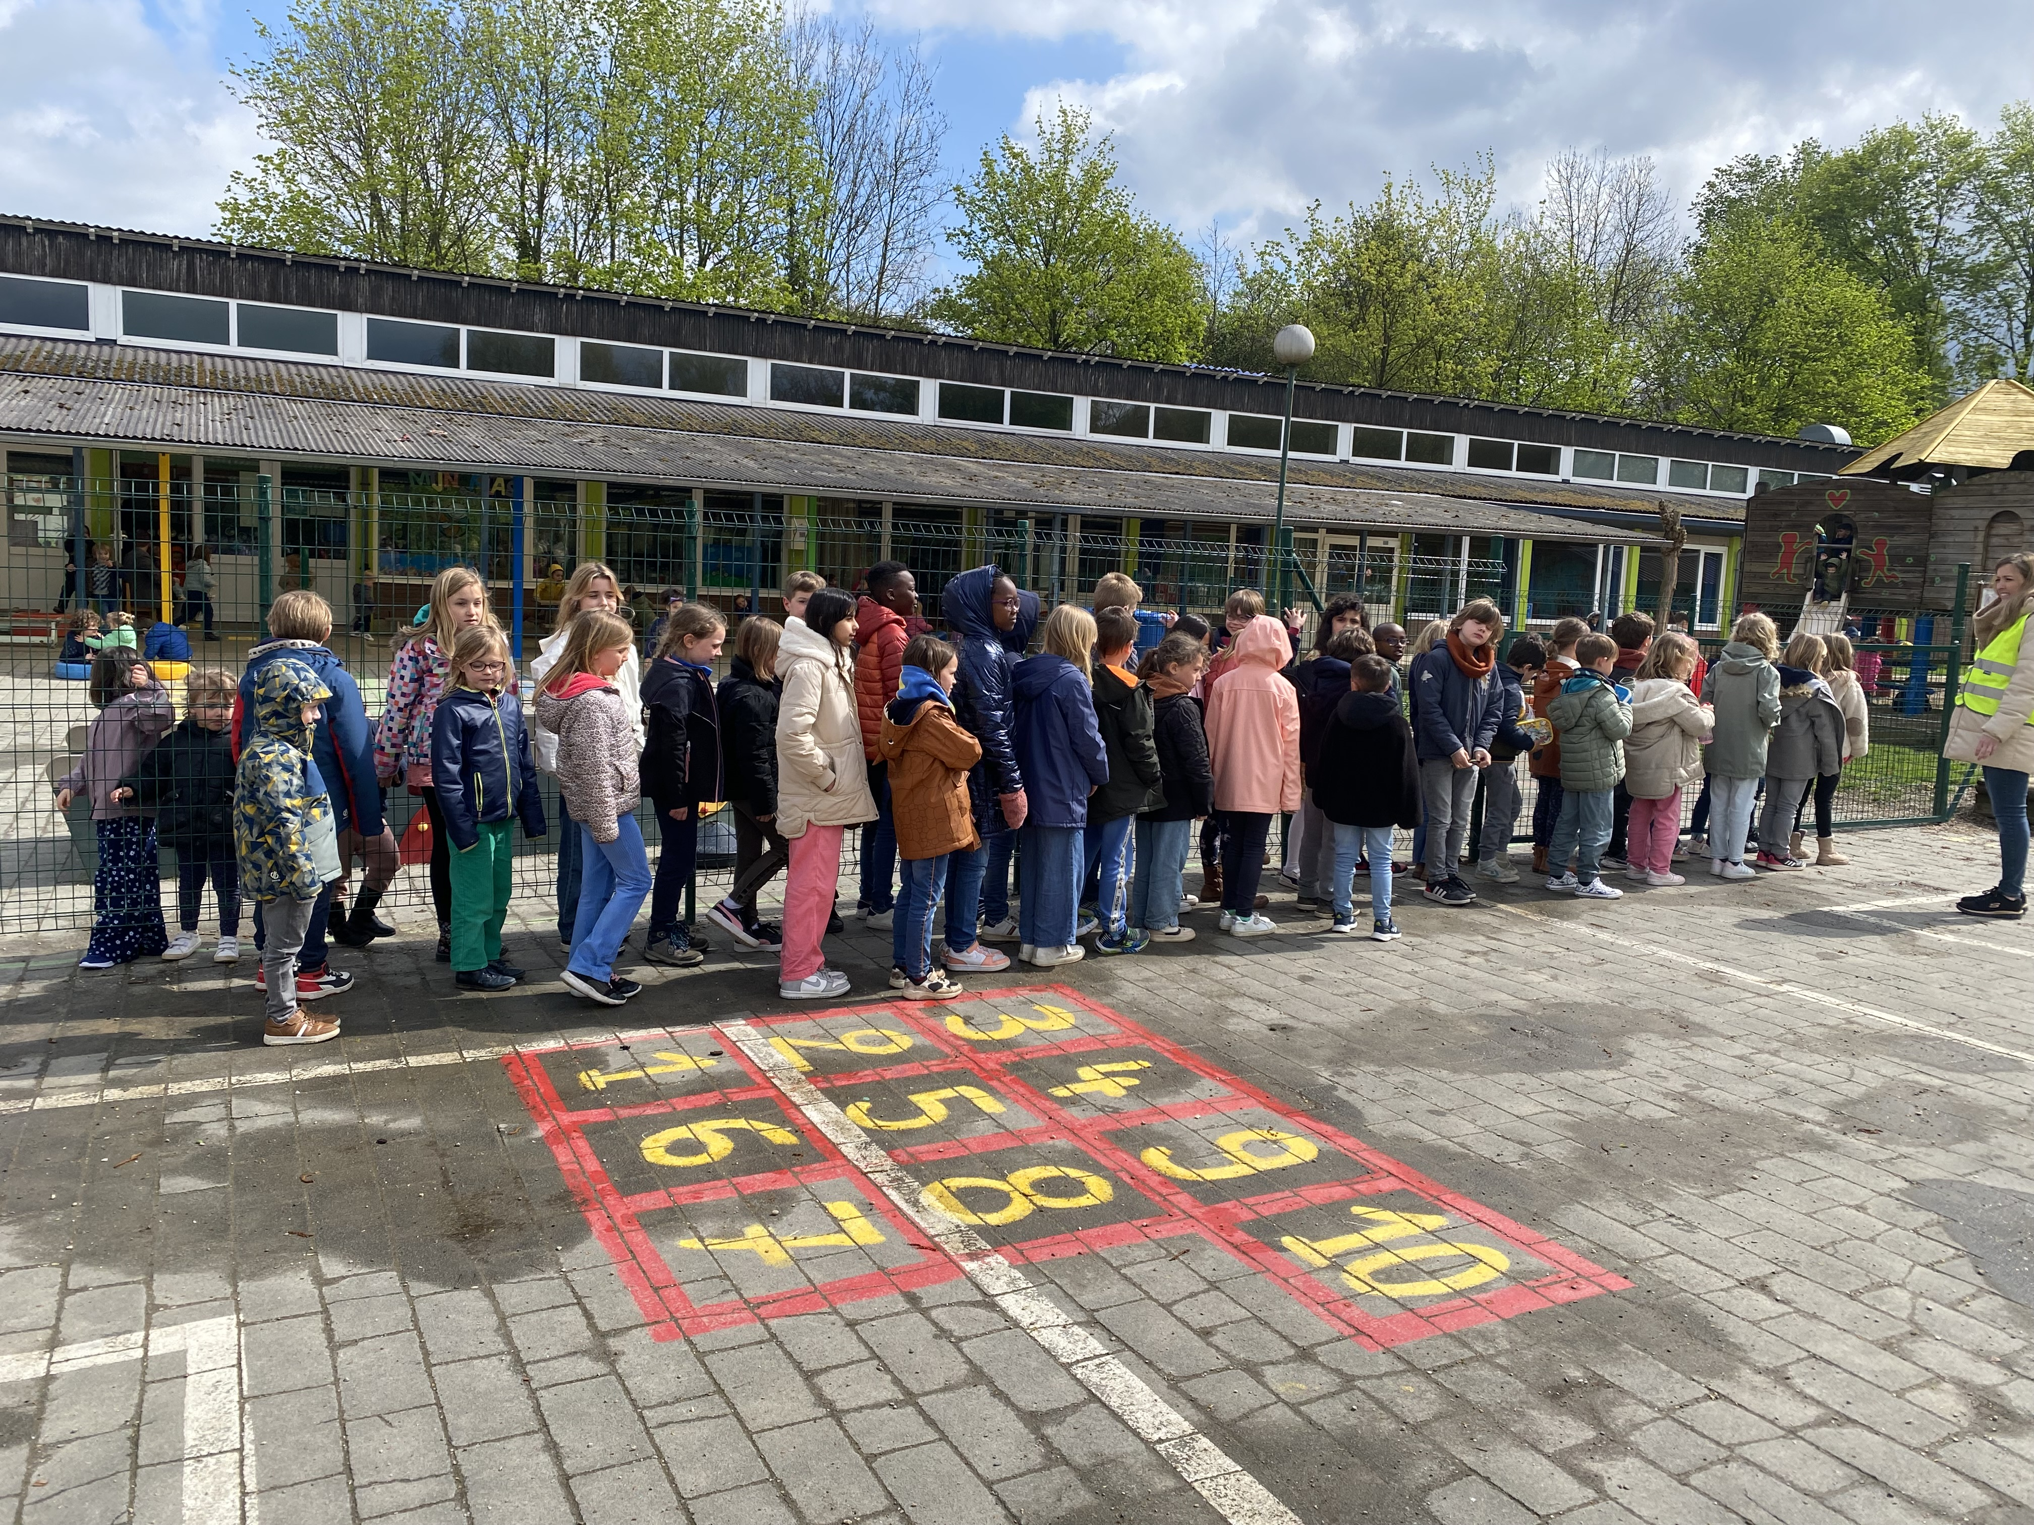
___________________________________________________________________
Foto rij naar de refter
Om 12u20 verzamelen alle leerlingen zich in een rij aan de grote poort van de kleuterspeelplaats. De leerkracht die toezicht heeft in de refter begeleidt de rij naar de refter.

Slide 47
___________________________________________________________________
In de refter heeft iedereen een vaste zitplaats.
Tafels worden niet verschoven, stoelen worden niet zomaar verplaatst naar een andere tafel. Dankjewel!
Tussen de herfstvakantie en de paasvakantie worden er
GEEN BOTERHAMMEN BUITEN gegeten.

Slide 48
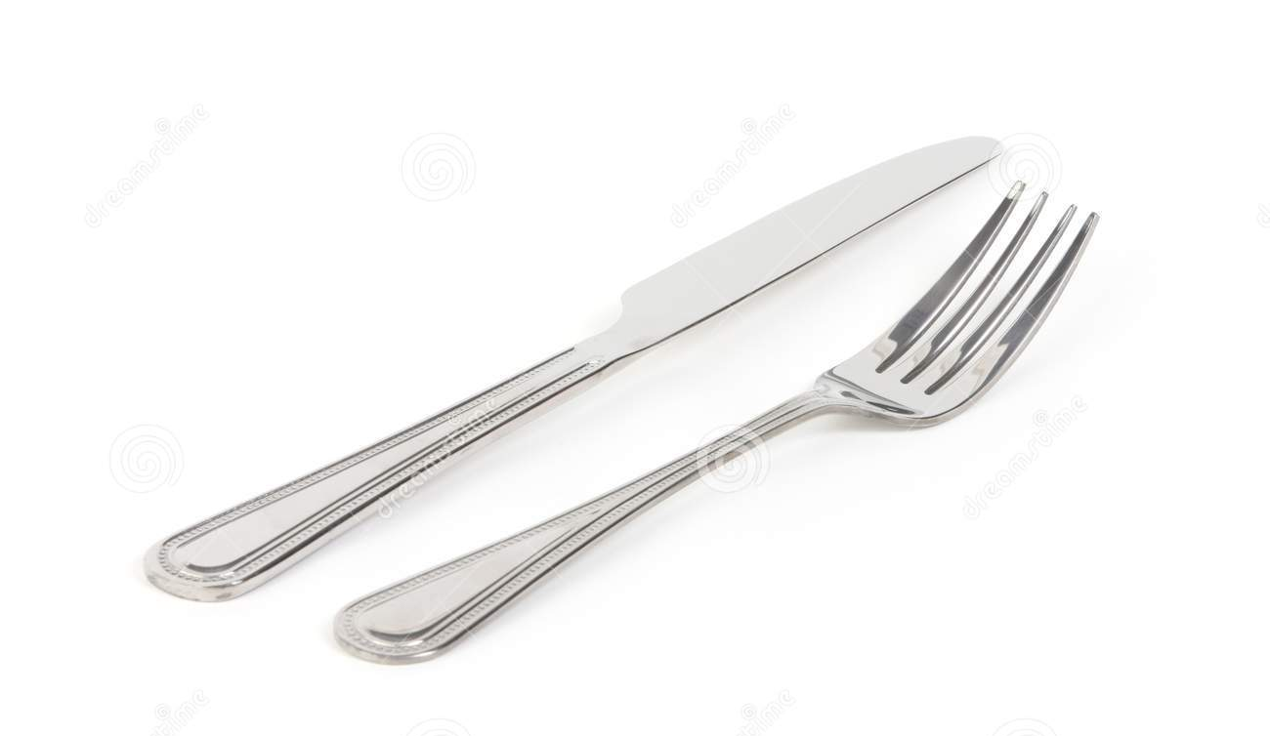
___________________________________________________________________
Enkele belangrijke afspraken op een rijtje
om op een fijne manier te kunnen eten:
Lunchgarden-principe : aanschuiven aan de bedieningstoog.
We eten met mes en vork.
We praten niet luidop in de refter. Fluisteren mag.
Er wordt ten minste van elk gerecht geproefd.
Je doet je best om je bord leeg te eten.
Enkel met toestemming van de leerkracht mag je je plaats verlaten.
Opruimen gebeurt ordelijk en in stilte.

Slide 49
___________________________________________________________________
Deel 5 :
AFSPRAKEN BIJ SCHOOLUITSTAPPEN

Slide 50
___________________________________________________________________
Tijdens schooluitstappen zijn onze leerlingen het uithangbord van onze school!
We willen graag een goede indruk maken!
op

Slide 51
___________________________________________________________________
Fijn dat je ook tijdens de uitstappen de richtlijnen van de begeleiders naleeft!
Het is voor iedereen aangenaam als we ons beleefd en rustig gedragen. Ook ons taalgebruik is netjes!
We verplaatsen ons op straat in een rij en we dragen een fluohesje voor onze veiligheid. We blijven steeds bij de groep!

Slide 52
___________________________________________________________________
Indien je niet deelneemt aan (meerdaagse) buitenschoolse activiteiten,
verwachten we toch je aanwezigheid op school.
Je werkt dan aan een aangepast programma.

Slide 53
___________________________________________________________________

